Slide 2
www.setadiran.ir

Slide 3
نیاز اعلان عمومی– انتخاب تامین کننده

Slide 4
فرآیند نیاز اعلان عمومی– انتخاب تامین کننده
ثبت درخواست خرید
ثبت نیاز انتخاب تامین کننده
جدول مقایسه ای
اعلام به برنده
پاسخ تامین کننده برنده
سفارش ها
تایید صورت وضعیت ها
پرداخت ها
الحاقیه سفارش
ارزیابی تامین کننده
گزارش ها

Slide 5
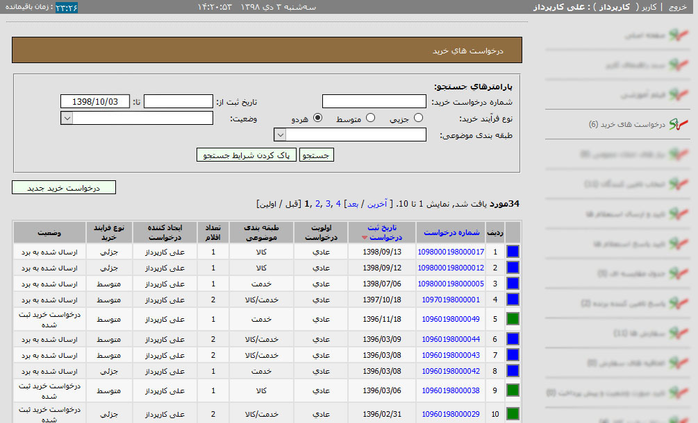
کارتـابل کارپرداز– ثبت درخواست خرید
ثبت درخواست خرید
جهت ثبت درخواست خرید، کارپرداز در کارتابل (درخواست های خرید) بر روی کلید درخواست خرید جدید کلیک می نماید.
درخواست های ثبت شده
در جدول مربوطه تمامی درخواست های ثبت شده و ارسال شده به برد نمایش داده می شود.
در صورتی که درخواست خرید ثبت شده باشد، با کلیک بر روی لینک شماره درخواست فرم مورد نظر مشاهده می گردد و امکان ادامه فرآیند و یا ابطال درخواست مربوطه وجود دارد.

Slide 6
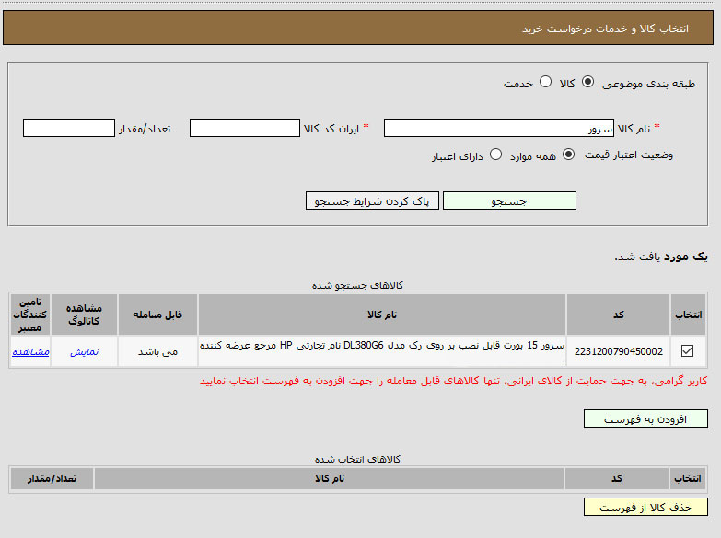
کارتـابل کارپرداز– ثبت درخواست خرید
طبقه بندی موضوعی
امکان انتخاب خدمت و امکان انتخاب کالا/خدمت بصورت همزمان در این فرم وجود دارد.
جهت جستجو کالا، کلید رادیویی کالا را انتخاب کرده و بر اساس نام کالا و یا ایران کد کالا اقدام به جستجوی کالای مورد نظر نمایید.
*نکته: در صورت انتخاب گزینه دارای اعتبار، آن دسته از کالاهایی که قیمتهای ارائه شده توسط تامین کنندگان آن، در روز جاری معتبر باشند، نمایش داده میشود.
در صورتی که قیمت معتبر برای کالا، مد نظر نباشد، می توانید از گزینه "همه موارد" استفاده نمایید.
افزودن به فهرست
پس از جستجو، کالای مورد نظر را انتخاب نموده و سپس بر روی کلید افزودن به فهرست کلیک نمایید.

Slide 7
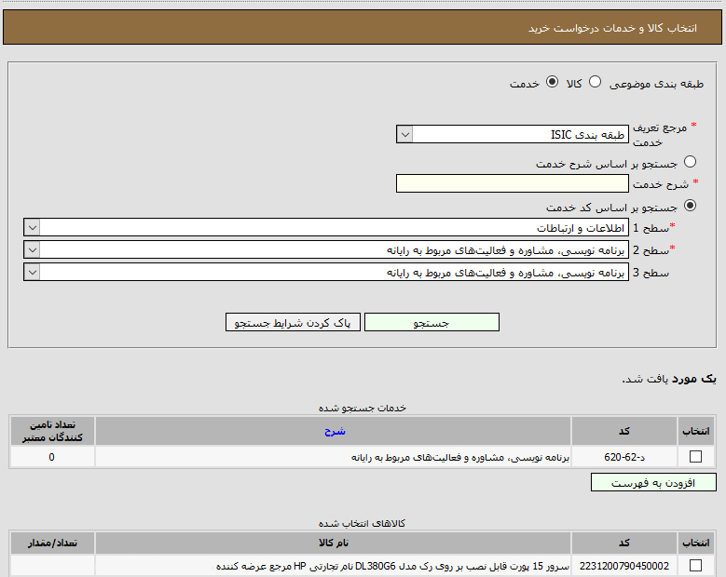
کارتـابل کارپرداز– ثبت درخواست خرید
طبقه بندی موضوعی
در صورتی که بخواهید خدمات مورد نظر خود را جستجو نمایید، از لیست مرجع تعریف خدمت در بالای فرم گزینه ( طبقه بندی ISIC) را انتخاب نمایید، سپس بر اساس شرح خدمت و یا کد خدمت اقدام به جستجو نمایید.
افزودن به فهرست
پس از جستجو، خدمت مورد نظر را انتخاب نموده و سپس بر روی کلید افزودن به فهرست کلیک نمایید.

Slide 8
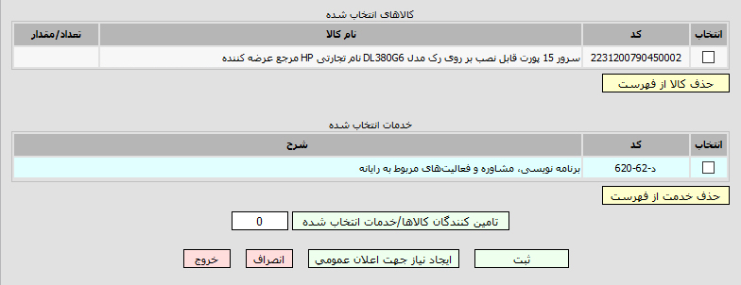
کارتـابل کارپرداز– ثبت درخواست خرید
ثبت درخواست
پس از اضافه نمودن کالا و خدمت مورد نظر بر روی کلید ثبت در انتهای صفحه کلیک نمایید.

Slide 9
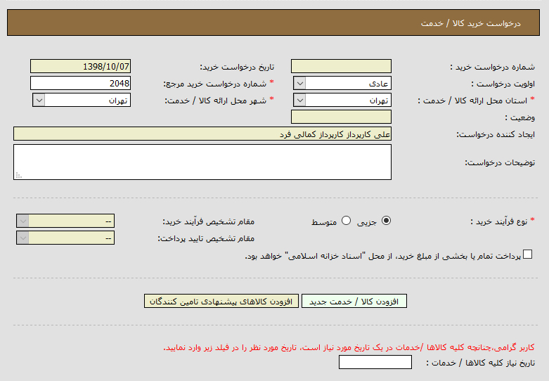
کارتـابل کارپرداز– ثبت درخواست خرید
شماره درخواست خرید مرجع
شماره درخواست خرید فیزیکی)ایجاد شده داخل دستگاه های اجرایی خریدار) را درج نمایید.
نوع فرآیند خرید
خریدهای قابل انجام در این فرم به دو صورت جزئي و متوسط و با توجه به قیمت تخمینی کالاها یا خدمات قابل انجام است.
لازم است یکی از فرآیند ها را در بخش نوع فرآیند خرید انتخاب نمایید.
در صورت انتخاب نوع فرآیند خرید متوسط می بایست (مقام تشخیص فرآیند خرید و تایید پرداخت) را انتخاب نمایید.
اسناد خزانه اسلامی
در صورتی که تمام یا بخشی از مبلغ خرید مقرر است که از "اسناد خزانه اسلامی" پرداخت گردد، این قسمت را انتخاب نمایید.
افزودن کالا/خدمت جدید
در صورت نیاز از طریق این کلید امکان اضافه نمودن کالا/خدمت به فرم مورد نظر امکان پذیر می باشد.

Slide 10
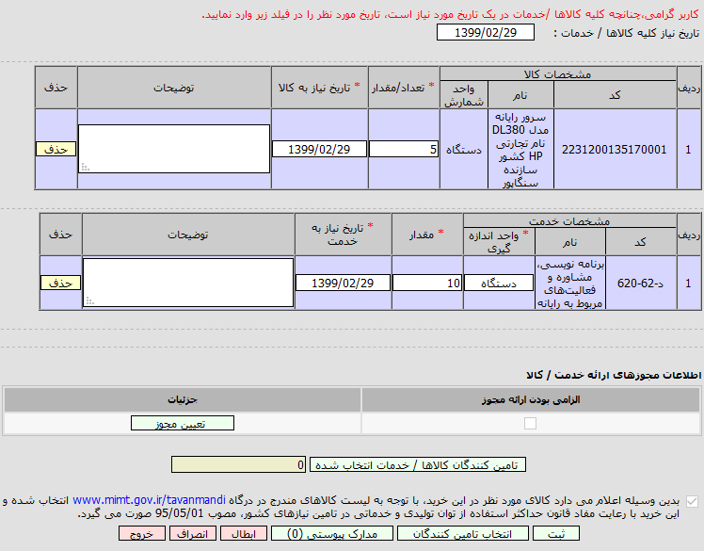
کارتـابل کارپرداز– ثبت درخواست خرید
تاریخ نیاز کلیه کالاها / خدمات
در این فیلد می توانید تاریخ نیاز کلیه کالاهای انتخاب شده را در یک تاریخ مشخص معین نمایید. در غیر اینصورت می توانید تاریخ نیاز هر کالا را در ردیف مربوط به خود کالا تکمیل نمایید.
مشخصات کالا
در ردیف مربوط به کالا، اطلاعات تعداد/مقدار و تاریخ نیاز به کالا را وارد نمایید.
مشخصات خدمت
در ردیف مربوط به خدمت، اطلاعات واحد اندازه گیری و مقدار و تاریخ نیاز به خدمت را مشخص نمایید.
مجوزهای ارائه خدمت/کالا
در صورت الزامی بودن ارائه مجوز می توانید بر روی کلید تعیین مجوز کلیک نمایید.

Slide 11
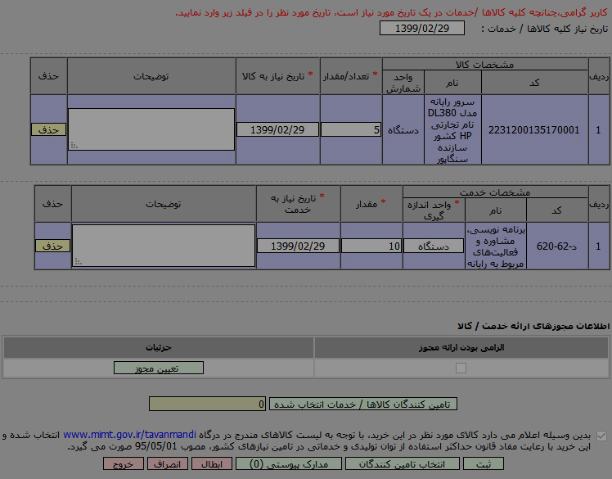
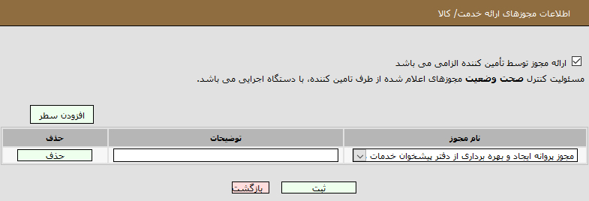
کارتـابل کارپرداز– ثبت درخواست خرید
چک باکس ارائه مجوز
در این فرم ابتدا چک باکس "ارائه مجوز توسط تامین کننده الزامی می‌باشد" را انتخاب نمایید.
نام مجوز
عنوان مجوز مورد نظر خود را از منوی کشویی "نام مجوز" جستجو و سپس بر روی کلید ثبت کلیک نمایید.

Slide 12
کارتـابل کارپرداز– ثبت درخواست خرید
مدارک پیوستی
در این فرم، می توانید مدارک مرتبط با خرید، مانند لیست خرید، نامه تاییدیه خرید یا تامین اعتبار را به درخواست خرید پیوست نمایید. بدین ترتیب برای کلیه افرادی که در ادامه فرآیند خرید مشارکت دارند اعم از مقام تشخیص و ذیحساب شفاف سازی خواهید نمود.
ثبت درخواست خرید
پس از تکمیل نمودن فرم مربوطه، جهت ثبت درخواست خرید پس از تایید گزینه رعایت مفاد قانون استفاده از توان تولیدی... بر روی کلید ثبت کلیک نمایید.
انتخاب تامین کنندگان
جهت انتخاب تامین کنندگان و مشاهده قیمت ها بر روی کلید انتخب تامین کنندگان کلیک نمایید تا به فرم مربوطه نمایش داده شود.

Slide 13
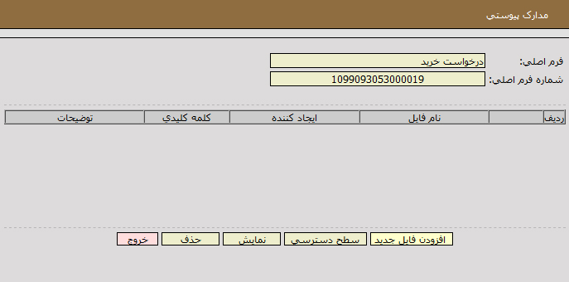
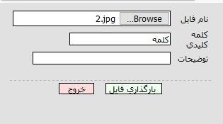
کارتـابل کارپرداز– ثبت درخواست خرید
افزودن فایل جدید
جهت بارگذاری ، برروی کلید" افزودن فایل جدید "کلیک نمایید.
بارگذاری فایل
پس از انتخاب فایل پیوستی ، بر روی کلید " بارگذاری فایل "کلیک نمایید.

Slide 14
نیازاعلان عمومی - انتخاب تامین کننده

Slide 15
کارتـابل کارپرداز– نیاز انتخاب تامین کننده
ایجاد نیاز جهت اعلان عمومی
جهت ثبت نیاز اعلان عمومی و ارسال آن به صفحه اصلی سامانه، بر روی دکمه ی ایجاد نیاز جهت اعلان عمومی کلیک نمائید.

Slide 16
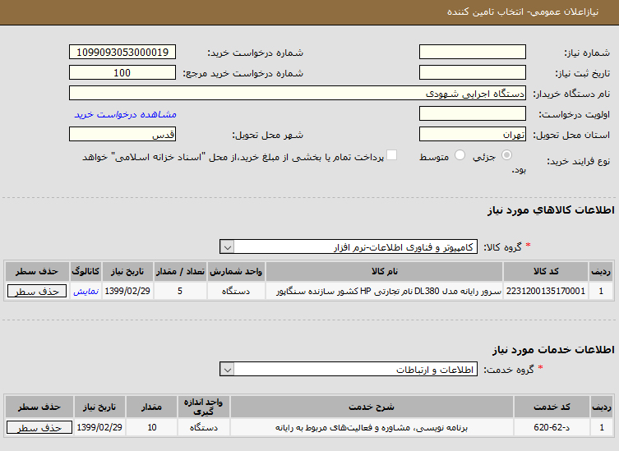
کارتـابل کارپرداز– نیاز انتخاب تامین کننده
گروه کالا
گروه کالای درخواستی خود را از میان موارد تعیین شده، مشخص نمایید.
گروه خدمت
گروه خدمت درخواستی خود را از میان موارد تعیین شده، مشخص نمایید.

Slide 17
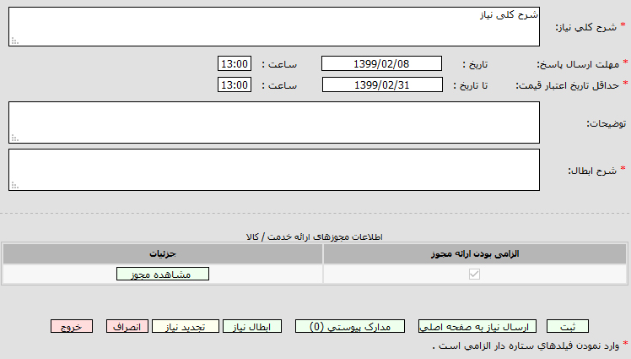
کارتـابل کارپرداز– نیاز انتخاب تامین کننده
شرح کلی نیاز
به منظور درک بهتر تامین کنندگان می توانید شرح نیاز خود را بصورت جزئی تر در این فیلد درج نمائید.
مهلت ارسال پاسخ
برابر مهلت زمانی است که برای تامین کنندگان جهت ارسال پاسخ نسبت به نیاز جاری تعیین می نمایید
حداقل تاریخ اعتبار قیمت
مجموعه ایران کد های پیشنهادی از سوي تامين کنندگان مي بايست حداقل تا این تاریخ تعیین اعتبار شده باشند.
مشاهده مجوز
جهت مشاهده ی مجوز تعیین شده ، بر روی کلید مشاهده مجوز کلیک نمایید.

Slide 18
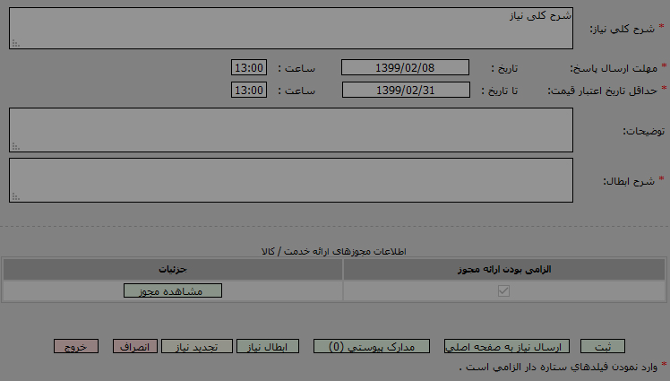
کارتـابل کارپرداز– نیاز انتخاب تامین کننده
شرح کلی نیاز
به منظور درک بهتر تامین کنندگان می توانید نیاز خود را در بصورت کامل تر در این فیلد درج نمائید.
مهلت ارسال پاسخ
برابر مهلت زمانی است که برای تامین کنندگان جهت ارسال پاسخ نسبت به نیاز جاری تعیین می نمایید
حداقل تاریخ اعتبار قیمت
مجموعه ایران کد های پیشنهادی از سوي تامين کنندگان مي بايست حداقل تا این تاریخ تعیین اعتبار شده باشند.
مشاهده مجوز
جهت مشاهده ی مجوز تعیین شده ، بر روی کلید مشاهده مجوز کلیک نمایید.

Slide 19
کارتـابل کارپرداز– نیاز انتخاب تامین کننده
مدارک پیوستی
در این فرم، می توانید مدارک مرتبط با خرید، مانند لیست خرید، نامه تاییدیه خرید یا تامین اعتبار را به درخواست خرید پیوست نمایید. بدین ترتیب برای کلیه افرادی که در ادامه فرآیند خرید مشارکت دارند اعم از مقام تشخیص و ذیحساب شفاف سازی خواهید نمود.
ثبت
پس از انجام تغییرات ، کلیک بر روی دکمه ی ثبت الزامی می باشد.
ارسال نیاز به صفحه اصلی
پس از تکمیل نمودن فرم از طریق دکمه ی ارسال نیاز به صفحه ی اصلی و بارگذاری توکن و امضاء ، نیاز اعلان عمومی انتخاب تامین کننده در صفحه اصلی سامانه نمایش داده خواهد شد.

Slide 20
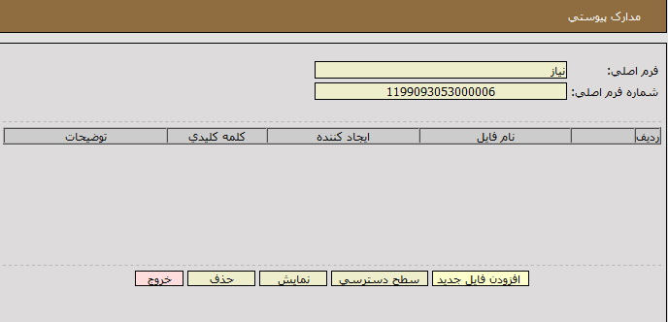
کارتـابل کارپرداز– نیاز انتخاب تامین کننده
افزودن فایل جدید
جهت بارگذاری ، برروی کلید" افزودن فایل جدید "کلیک نمایید.
بارگذاری فایل
پس از انتخاب فایل پیوستی ، بر روی کلید " بارگذاری فایل "کلیک نمایید.

Slide 21
مشاهده پاسخ های نیاز در کارتابل نیازهای اعلان عمومی
(خرید متوسط)
(خرید جزئی)

Slide 22
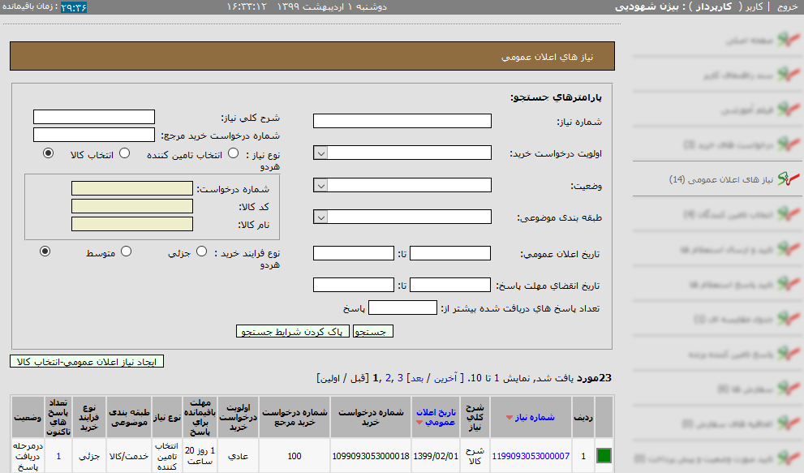
کارتابل کارپرداز– نیاز انتخاب تامین کننده (جزئی)
نیازهای اعلان عمومی
جهت مشاهده ی پاسخ تامین کنندگان از منوی سمت راست بر روی ( نیازهای اعلان عمومی) کلیک می نماییم.
تعداد پاسخ تامین کنندگان
با کليک نمودن بر روي لينک تعداد پاسخ های تاکنون مستقيما وارد فرم فهرست پاسخ به نیازهای اعلام شده در برد می شوید.

Slide 23
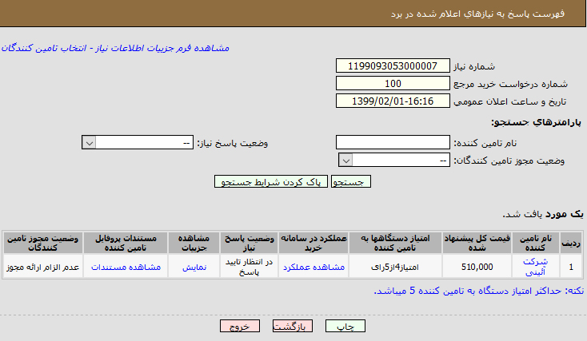
کارتـابل کارپرداز– فهرست پاسخ به نیازها
وضعیت پاسخ نیاز
در ستون وضعیت پاسخ نیاز ، وضعیت تامین کننده قابل مشاهده میباشد و در صورتی که خرید از نوع جزئی باشد می بایست توسط کارپرداز تایید و یا عدم تایید گردد.
مشاهده جزئیات
جهت مشاهده جزئیات و تایید نمودن تامین کننده مورد نظر بر روی لینک نمایش کلیک نمائید.

Slide 24
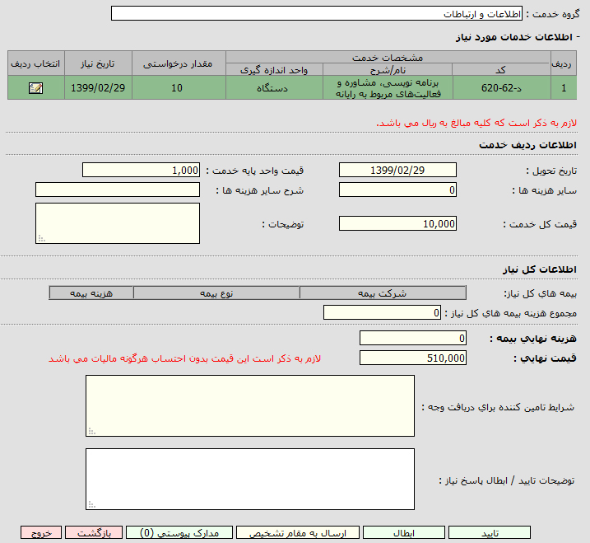
کارتـابل کارپرداز– فهرست پاسخ به نیازها
مدارک پیوستی
در این فرم، می توانید مدارک مرتبط با خرید، مانند لیست خرید، نامه تاییدیه خرید یا تامین اعتبار را به درخواست خرید پیوست نمایید. بدین ترتیب برای کلیه افرادی که در ادامه فرآیند خرید مشارکت دارند اعم از مقام تشخیص و ذیحساب شفاف سازی خواهید نمود.
ارسال به مقام تشخیص
در صورتی که نوع فرآیند، خريد جزئي باشد، اما پاسخ تامین کنندگان از نظر ارزش ریالی در محدوده خريد هاي متوسط باشد، کارپرداز نمی تواند آن را تائید نمایید و در صورت تمایل به ادامه این مورد، مي توانید پاسخ نیاز مذکور را به منظور تاييد/ابطال به مقام تشخيص ارسال نمايید.
تایید / ابطال فرم
در صورتي که پاسخ نیاز مورد تاييد / ابطال مي باشد بر روی کلید تایید و یا ابطال کلیک نمایید.

Slide 25
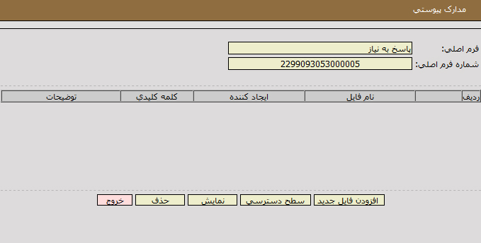
کارتـابل کارپرداز– فهرست پاسخ به نیازها
افزودن فایل جدید
جهت بارگذاری ، برروی کلید" افزودن فایل جدید "کلیک نمایید.
بارگذاری فایل
پس از انتخاب فایل پیوستی ، بر روی کلید " بارگذاری فایل "کلیک نمایید.

Slide 26
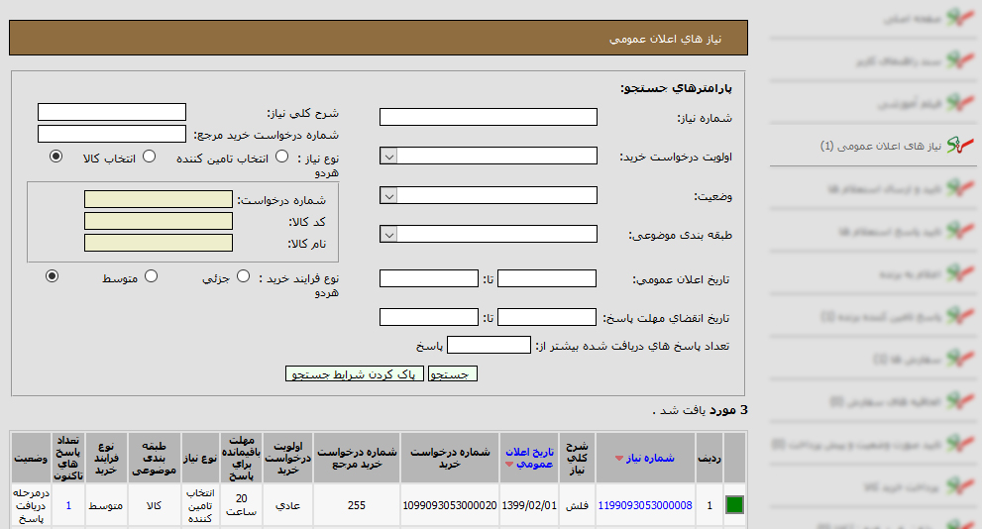
کارتابل مقـام تشخیص– نیاز انتخاب تامین کننده(متوسط)
نیازهای اعلان عمومی
در صورتی که نیاز اعلان عمومی از نوع فرآیند خرید متوسط باشد در کارتابل مقام تشخیص از منوی سمت راست بر روی منوی نیاز های اعلان عمومی کلیک نمائید.
تعداد پاسخ های تاکنون
در ستون تعداد پاسخ های تاکنون ، تعداد تامین کنندگان معتبر که به نیاز شما پاسخ داده اند مشخص می شود. جهت مشاهده تامین کنندگان بر روی لینک کلیک مربوطه کلیک نمایید.

Slide 27
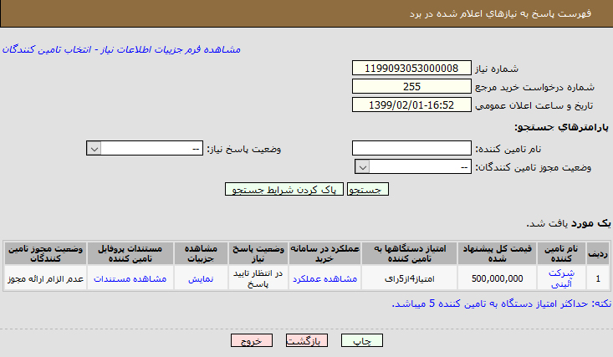
کارتابل مقـام تشخیص– فهرست پاسخ به نیازها
عملکرد در سامانه
جهت مشاهده عملکرد تامین کننده در سامانه ، بر روی لینک مشاهده عملکرد کلیک نمایید.
مشاهده جزئیات
جهت مشاهده جزئیات ، تایید و یا عدم تایید تامین کننده ، بر روی لینک نمایش کلیک نمایید.

Slide 28
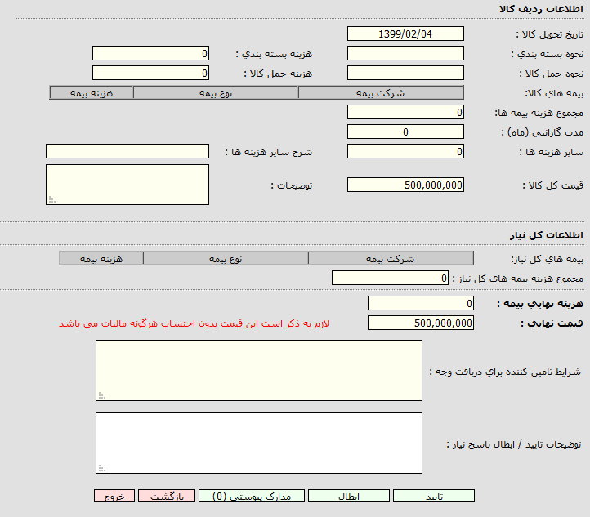
کارتابل مقـام تشخیص– فهرست پاسخ به نیازها
مدارک پیوستی
در این فرم، می توانید مدارک مرتبط با خرید، مانند لیست خرید، نامه تاییدیه خرید یا تامین اعتبار را به درخواست خرید پیوست نمایید. بدین ترتیب برای کلیه افرادی که در ادامه فرآیند خرید مشارکت دارند اعم از مقام تشخیص و ذیحساب شفاف سازی خواهید نمود.
تایید / ابطال فرم
در صورتي که پاسخ نیاز از نظر شما مورد تاييد / ابطال مي باشد بر روی کلید تایید و یا ابطال کلیک نمایید.

Slide 29
کارتابل مقـام تشخیص– فهرست پاسخ به نیازها
افزودن فایل جدید
جهت بارگذاری ، برروی کلید" افزودن فایل جدید "کلیک نمایید.
بارگذاری فایل
پس از انتخاب فایل پیوستی ، بر روی کلید " بارگذاری فایل "کلیک نمایید.

Slide 30
جدول مقایسه ای و اعلام به برنده

Slide 31
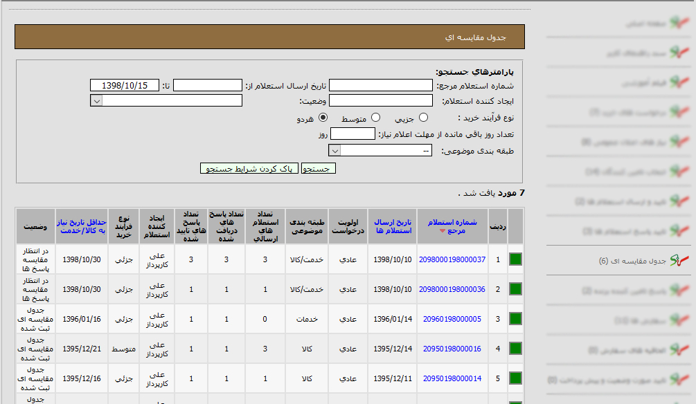
کارتـابل کارپرداز– جـدول مقایسـه ای
جدول مقایسه ای
پس از تعیین و تکلیف پاسخ های استعلام تامین کنندگان، یک ردیف در کارتابل جدول مقایسه ای با وضعیت (در انتظار مقایسه پاسخ ها) ایجاد می گردد.
جهت تشکیل جدول مقایسه ای و اعلام به برنده بر روی شماره استعلام مرجع کلیک نمایید.
*نکته : جدول مقايسه‏اي زماني تشکيل مي شود که يا زمان مقرر براي پاسخ به استعلام‏ها به اتمام رسيده باشد و يا کلیه تامين کنندگاني که از آنها استعلام شده است، به استعلام ها پاسخ داده باشند و پاسخ آنها تعیین و تکلیف شده باشد.
پارامترهای جستجو
همچنین می توانید با استفاده از پارامترهای جستجو، شماره استعلام مرجع خود را بیابید.

Slide 32
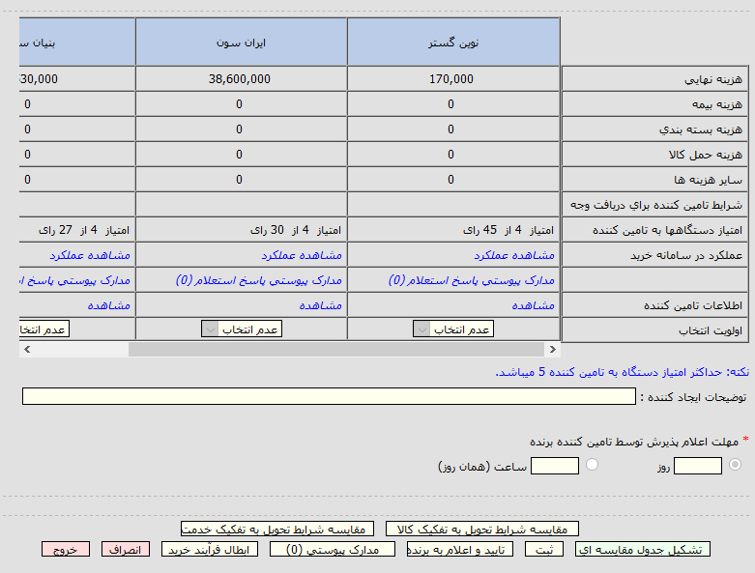
کارتـابل کارپرداز– جـدول مقایسـه ای
تشکیل جدول مقایسه ای
در فرم مربوطه با فشردن کلید تشکيل جدول مقايسه اي در پایین فرم، می توانید اقدام به تشکيل جدول و ايجاد شماره در فرم نماييد.

Slide 33
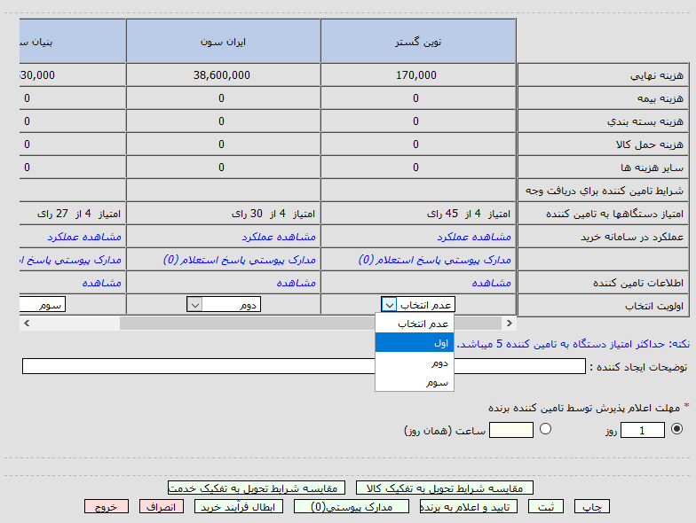
کارتـابل کارپرداز– جـدول مقایسـه ای
اولویت انتخاب
در سطر انتهایی جدول میانی فرم "جدول مقايسه اي" سطری را با عنوان اولويت انتخاب، مشاهده می نمایید که قادر به انتخاب و ثبت اولويت هر تامين کننده مطابق با تصمیم اتخاذ شده، از ليست مربوطه خواهید بود.
اولویت اول به عنوان برنده می باشد و اولویت دوم و سوم به ترتیب انتخاب می شوند و در صورتی که به دلایلی برنده اول در مهلت زمانی تعیین شده اعلان آمادگی ننماید می توانید مجددا تاریخ را تمدید و ارسال نمایید.

Slide 34
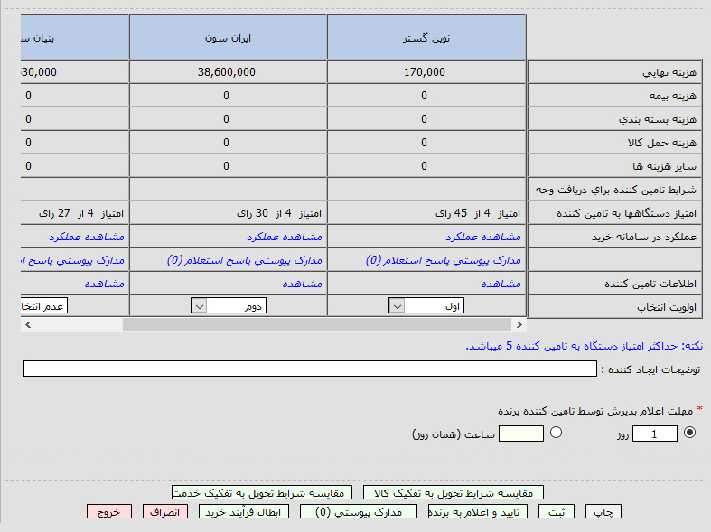
کارتـابل کارپرداز– اعـلام به برنـده
مهلت اعلام پذیرش
در این قسمت مي بايست با تعيين (روز يا ساعت) مدت زمان مجاز براي پاسخ به فرم ( اعلام به برنده) توسط تامين کننده را تعيين نماييد و سپس بر روی کلید ثبت در انتهای صفحه کلیک نمایید.
تایید و اعلام به برنده
با کلیک بر روی کلید تایید و اعلام به برنده و با درج امضای الکترونیکی، نتیجه به تامین کننده برنده ارسال می گردد.
ابطال فرآیند خرید
در صورت لزوم مي توانید با فشردن کلید ابطال فرآيند خريد در انتهای فرم، کل فرآیند خرید را ابطال نمايید.

Slide 35
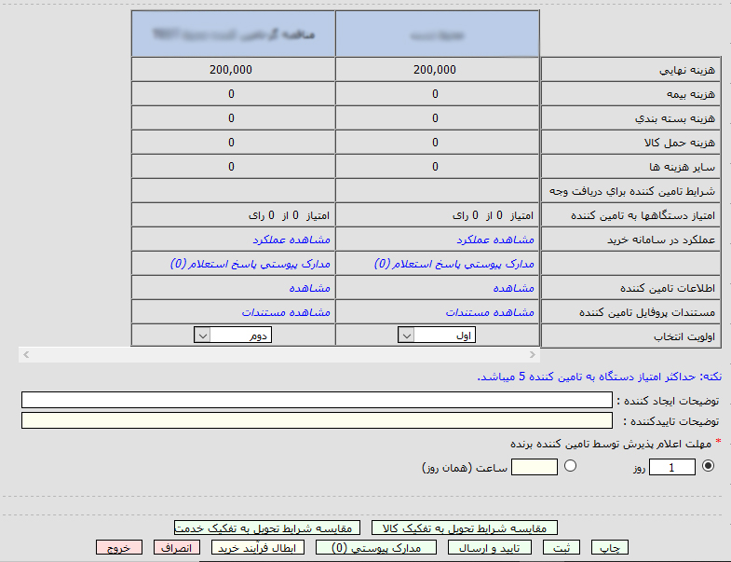
کارتـابل کارپرداز– جـدول مقایسـه ای
تایید و ارسال به مقام تشخیص
در صورتی که خرید از نوع متوسط باشد پس از تشکیل جدول مقایسه ای توسط کارپرداز، با کلیک بر روی کلید تایید و ارسال ادامه فرآیند جهت اعلام به برنده به کارتابل مقام تشخیص ارسال می گردد.

Slide 36
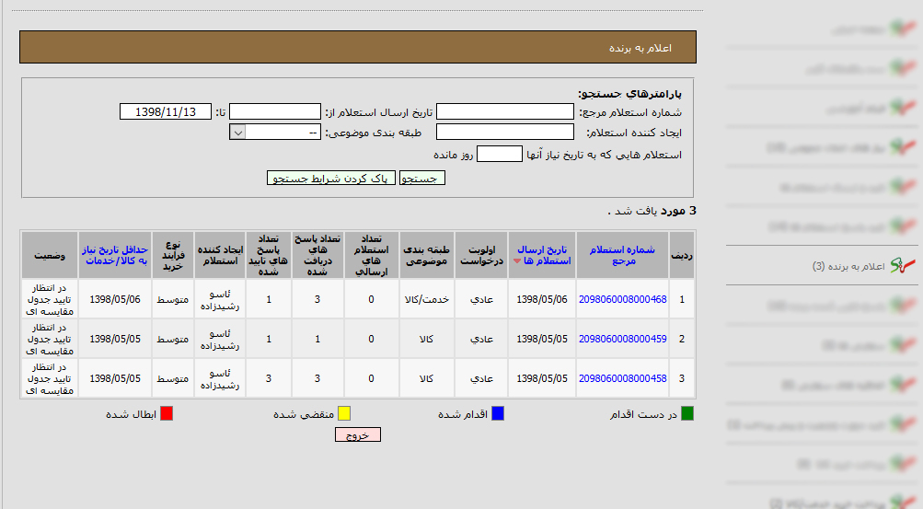
کارتابل مقـام تشخیص– اعلام به برنـده
اعلام به برنده
نتيجه تشكيل جدول مقايسه اي توسط كارپرداز جهت تاييد و اعلام به تامين كننده برنده در كارتابل مقام تشخیص، در منوی اعلام به برنده قابل مشاهده است.
با كليك نمودن بر روي هر رديف استعلام مرجع وارد فرم مربوطه خواهيد شد

Slide 37
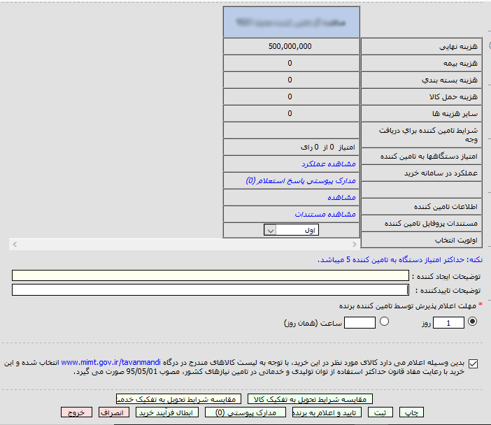
کارتابل مقـام تشخیص– اعلام به برنـده
مهلت اعلام پذیرش
در این قسمت مي بايست با تعيين (روز يا ساعت) مدت زمان مجاز براي پاسخ به فرم (اعلام به برنده) توسط تامين کننده را تعيين نماييد و سپس بر روی کلید ثبت در انتهای صفحه کلیک نمایید.
تایید و اعلام به برنده
با انتخاب تیک گزینه قانون استفاده از توان تولیدی و خدماتی... و سپس کلیک بر روی کلید تایید و اعلام به برنده و با درج امضای الکترونیکی، نتیجه به تامین کننده برنده ارسال می گردد.
ابطال فرآیند خرید
در صورت لزوم مي توانید با فشردن کلید ابطال فرآيند خريد در انتهای فرم، کل فرآیند خرید را ابطال نمايید.

Slide 38
پاسخ تامین کننده برنده

Slide 39
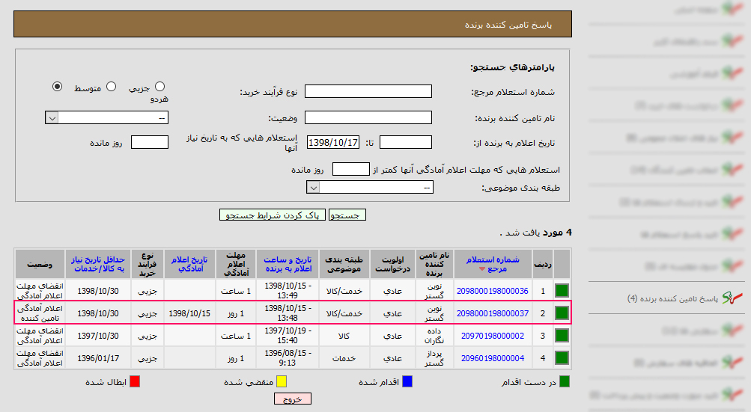
کارتابل کارپرداز– پاسخ تامین کننده برنده
اعلام آمادگی تامین کننده
در صورتی که تامین کننده برنده اعلام امادگی نماید، در کارتابل (پاسخ تامین کننده برنده) یک ردیف ایجاد می گردد.
با کلیک بر روی شماره استعلام مرجع، می توانید اقدام به ثبت فرم سفارش نمایید.

Slide 40
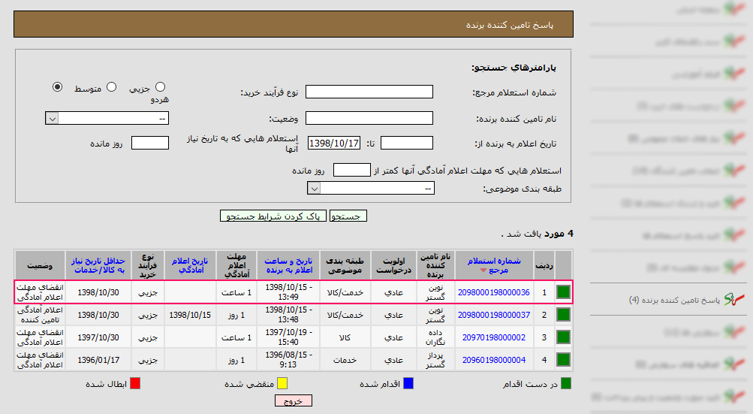
کارتابل کارپرداز– پاسخ تامین کننده برنده
انقضای مهلت اعلام آمادگی
در صورتی که تامین کننده برنده، طی مهلت تعیین شده جهت پذیرش برنده بودن اقدام ننماید، در کارتابل پاسخ تامین کننده برنده یک ردیف با وضعیت (انقضای مهلت اعلام آمادگی) ایجاد می گردد.
در صورت لزوم می توانید با کلیک بر روی شماره استعلام مرجع، اقدام به تمدید و ارسال مجدد نمایید.

Slide 41
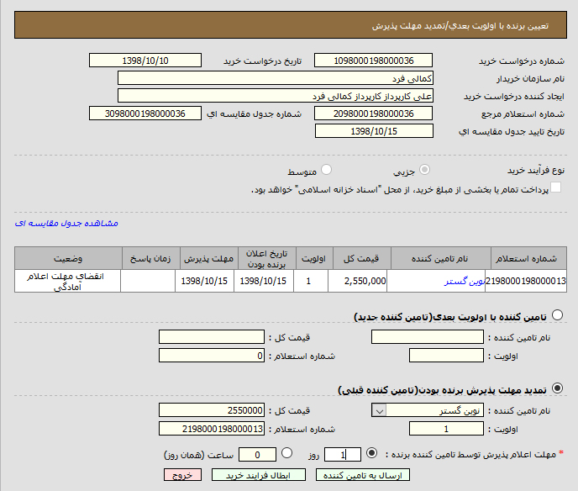
کارتابل کارپرداز– پاسخ تامین کننده برنده
تمدید مهلت پذیرش
در فرم مربوطه با انتخاب گزینه (تمدید مهلت پذیرش برنده بودن) و انتخاب نام تامین کننده برنده قبلی، می توانید مهلت اعلام پذیرش را به روز و یا به ساعت مشخص نمایید و جهت ارسال بر روی کلید ارسال به تامین کننده کلیک نمایید.
* نکته : در صورتی که خرید از نوع متوسط باشد و تامین کننده برنده، طی مهلت تعیین شده جهت پذیرش برنده بودن اقدام ننماید، در کارتابل مقام تشخیص و منوی پاسخ تامین کننده برنده یک ردیف با وضعیت (انقضای مهلت اعلام آمادگی) ایجاد می گردد که مقام تشخیص می تواند تمدید را انجام داده و به تامین کننده ارسال نماید.

Slide 42
سفارش خرید خدمت/کالا

Slide 43
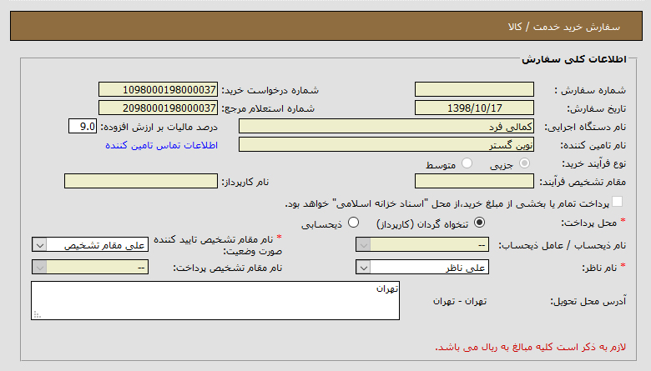
کارتابل کارپرداز– سفارش خرید خدمت/کالا
ثبت سفارش
دراین فرم فیلدهای شماره سفارش، شماره درخواست خريد، تاریخ سفارش، شماره استعلام مرجع، نام دستگاه های اجرایی خریدار، نام تامين کننده، نوع فرآیند خرید و فیلد درصد مالیات بر ارزش افزوده خودکار توسط سیستم فراخوانی می شود.
اسناد خزانه اسلامی
در صورتی که این قسمت انتخاب شده باشد، به معنای آن می باشد که تمام یا بخشی از مبلغ خرید مقرر است که از (اسناد خزانه اسلامی) پرداخت گردد.

Slide 44
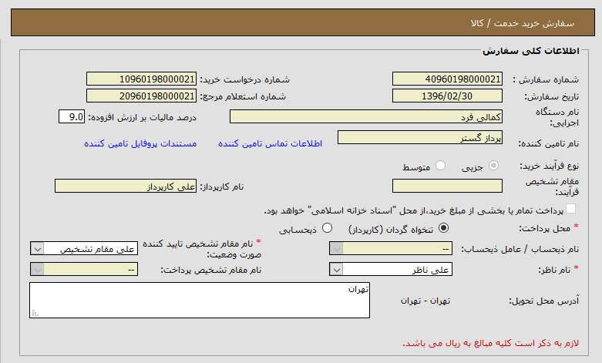
کارتابل کارپرداز– سفارش خرید خدمت/کالا
فرآیند خرید جزئی
در سفارش هایی که فرآیند خرید آنها جزئی می باشد در صورتی که محل پرداخت را تنخواه گردان (کارپرداز) انتخاب نمایید، انتخاب نام ناظر و انتخاب مقام تشخیص تایید کننده صورت وضعیت الزامی می باشد.
در صورت انتخاب محل پرداخت ذیحسابی، انتخاب نام ناظر و ذیحساب و مقام تشخیص تایید کننده صورت وضعیت الزامی میباشد.

Slide 45
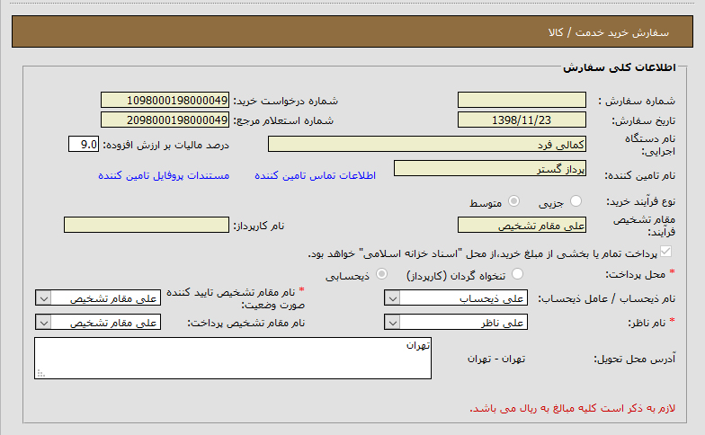
کارتابل کارپرداز– سفارش خرید خدمت/کالا
فرآیند خرید متوسط
در سفارش هایی که فرآیند خرید آنها متوسط می باشد تنها امکان انتخاب محل پرداخت ذیحسابی وجود دارد و انتخاب نام ناظر و ذیحساب و مقام تشخیص تایید کننده صورت وضعیت و مقام تشخیص پرداخت الزامی میباشد.

Slide 46
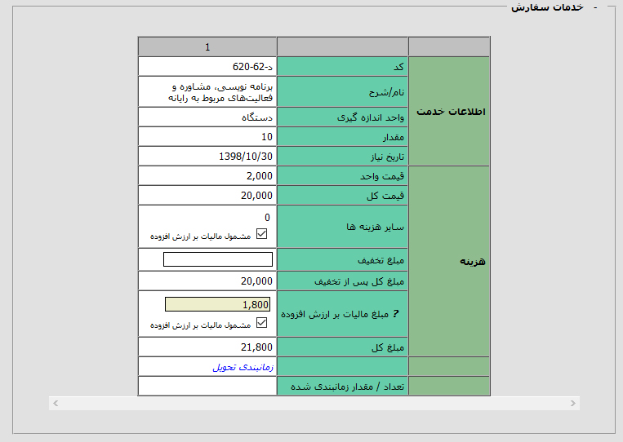
کارتابل کارپرداز– سفارش خرید خدمت/کالا
اطلاعات خدمت
در این قسمت اطلاعات خدمت درخواستی و قیمت واحد و قیمت کل خدمت قابل مشاهده می باشد.
در صورت انتخاب چک باکس مالیات، توسط سیستم بر اساس مالیات ارزش افزوده مصوب دولت درسال جاری بصورت اتوماتیک محاسبه می شود و در صورتیکه چک باکس در حالت عدم انتخاب قرار گیرد برابر صفر می باشد.
زمانبندی تحویل
جهت ثبت زمانبندی تحویل بر روی لینک مربوطه کلیک نمایید.
این لینک پس از تکمیل اطلاعات فرم سفارش و با کلیک بر روی کلید ثبت در انتهای صفحه، فعال می گردد.

Slide 47
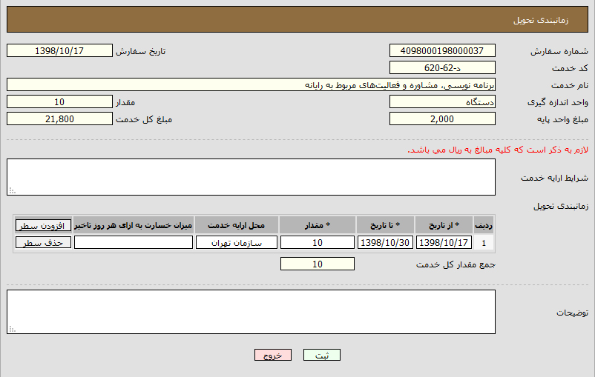
کارتابل کارپرداز– سفارش خرید خدمت/کالا
زمانبندی تحویل
با کلیک بر روی کلید افزودن سطر می توانید زمانبندی تحویل و مقدار مورد نیاز در هر تحویل را ثبت نمایید.
سپس بر روی کلید ثبت و خروج کلیک نمایید.

Slide 48
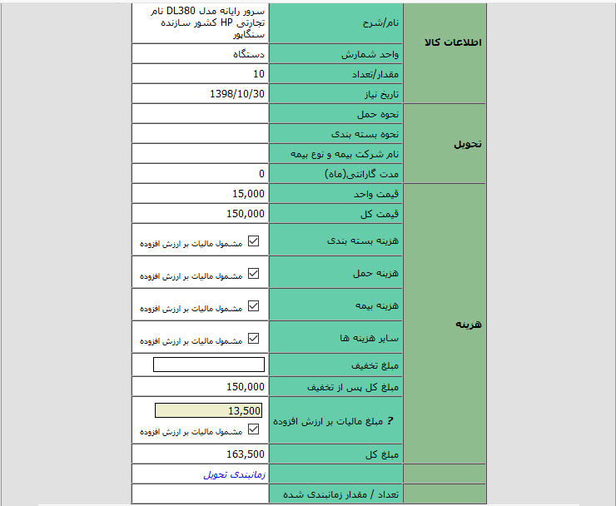
کارتابل کارپرداز– سفارش خرید خدمت/کالا
اطلاعات کالا
در این قسمت اطلاعات کالای درخواستی و قیمت واحد و قیمت کل کالا قابل مشاهده می باشد.
در صورت انتخاب چک باکس مالیات، توسط سیستم بر اساس مالیات ارزش افزوده مصوب دولت درسال جاری بصورت اتوماتیک محاسبه می شود و در صورتیکه چک باکس در حالت عدم انتخاب قرار گیرد برابر صفر می باشد.
مبلغ تخفیف
در صورت آگاهی از مبلغ تخفیف مورد نظر تامین کننده، می توانید این مبلغ را نیز وارد نمایید.
زمانبندی تحویل
جهت ثبت زمانبندی تحول بر روی لینک مربوطه کلیک نمایید.
این لینک پس از تکمیل اطلاعات فرم و با کلیک بر روی کلید ثبت در انتهای صفحه، فعال می گردد.

Slide 49
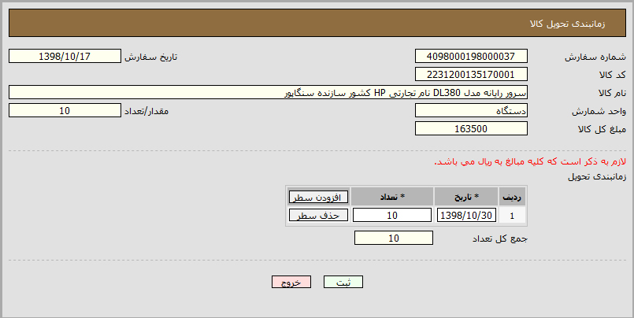
کارتابل کارپرداز– سفارش خرید خدمت/کالا
زمانبندی تحویل کالا
با کلیک بر روی کلید افزودن سطر می توانید تاریخ تحویل کالا و تعداد مورد نیاز در هر تحویل را ثبت نمایید.
سپس بر روی کلید ثبت و خروج کلیک نمایید.

Slide 50
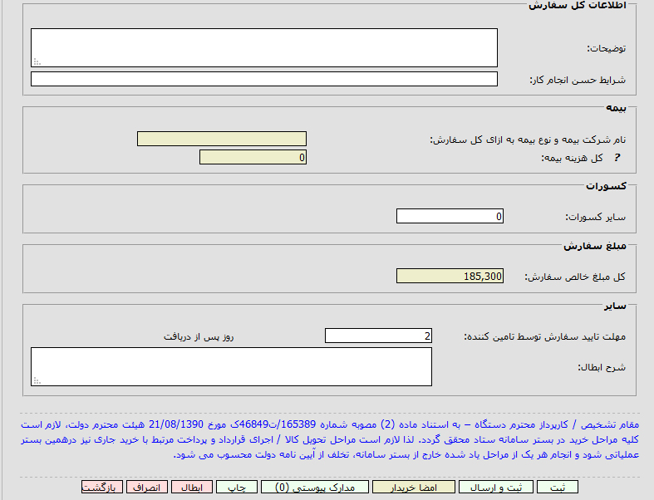
کارتابل کارپرداز– سفارش خرید خدمت/کالا
اطلاعات کل سفارش
درصورت لزوم می توانید توضیحات و شرایط حسن انجام کار را ذکر نمایید.
همچنین در صورت داشتن کسورات در فیلد مربوطه وارد نمایید و سایر کسورات نیز از مبلغ سفارش کسر می شود.
مهلت تایید سفارش
تعداد روز مهلت تامین کننده برای تایید سفارش را در فیلد مهلت تایید سفارش توسط تامین کننده وارد نمایید.
مدارک پیوستی
درصورتی که در نظر داشته باشید مدارکی به سفارش پیوست نمایید و یا فایلی را برای تامین کننده ارسال نمایید، کافیست با انتخاب کلید مدارک پیوستی در انتهای فرم، اقدام به پیوست فایل نمایید.

Slide 51
کارتابل کارپرداز– سفارش خرید خدمت/کالا
ثبت و ارسال
با انتخاب کلید ثبت و ارسال، سفارش مذکور به کارتابل تامين کننده به منظور اعلام نظر و تاييد سفارش خريد، ارسال مي گردد.
در صورتی که سفارش از نوع خرید متوسط باشد با کلیک بر روی کلید ثبت و ارسال، سفارش به کارتابل مقام تشخیص ارسال می گردد.

Slide 52
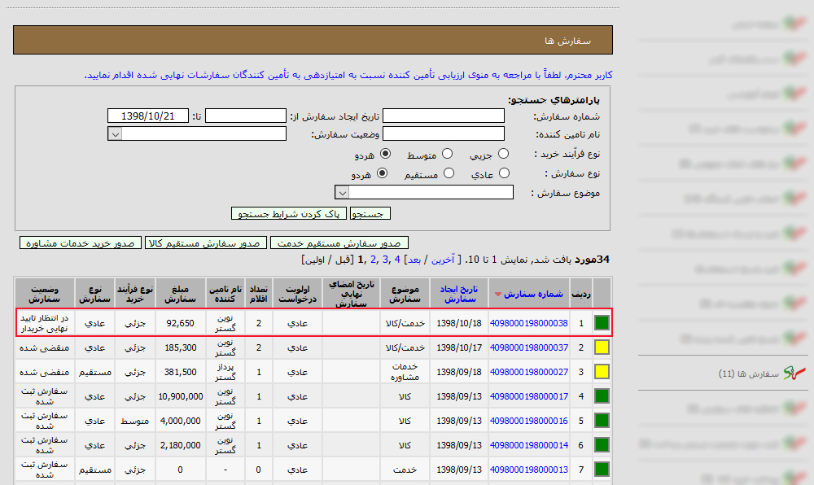
کارتابل کارپرداز– سفارش خرید خدمت/کالا
سفارش ها
در صورتی که سفارش جزئی باشد، پس از تایید سفارش توسط تامین کننده در کارتابل سفارش ها، وضعیت سفارش به (در انتظار تایید نهایی خریدار) تغییر خواهد کرد و امضای نهایی سفارش توسط کارپرداز انجام می شود.
جهت امضا و تایید نهایی سفارش بر روی شماره سفارش کلیک نمایید.

Slide 53
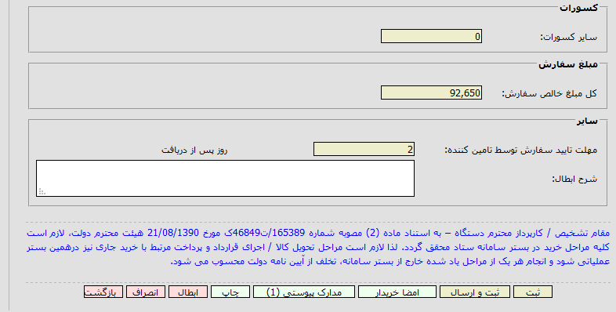
کارتابل کارپرداز– سفارش خرید خدمت/کالا
امضا خریدار
جهت تایید نهایی سفارش بر روی کلید امضا خریدار کلیک نمایید و سپس با امضای الکترونیکی فرم سفارش را امضا نمایید.
ابطال
در صورتی که قصد ابطال سفارش را دارید با ذکر شرح ابطال، بر روی کلید ابطال کلیک نمایید.

Slide 54
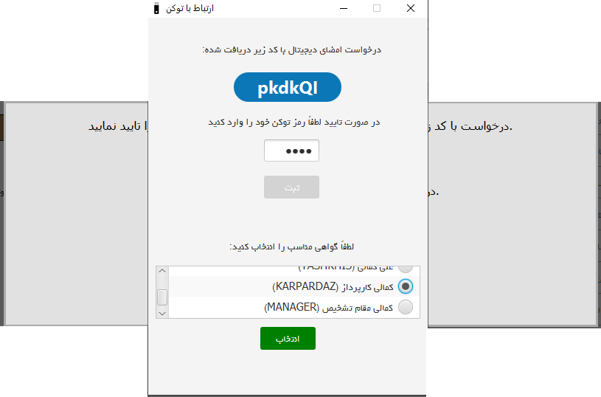
کارتابل کارپرداز– سفارش خرید خدمت/کالا
امضا خریدار
جهت تایید نهایی سفارش بر روی کلید امضا خریدار کلیک نمایید و سپس با امضای الکترونیکی فرم سفارش را امضا نمایید.
ابطال
در صورتی که قصد ابطال سفارش را دارید با ذکر شرح ابطال، بر روی کلید ابطال کلیک نمایید.

Slide 55
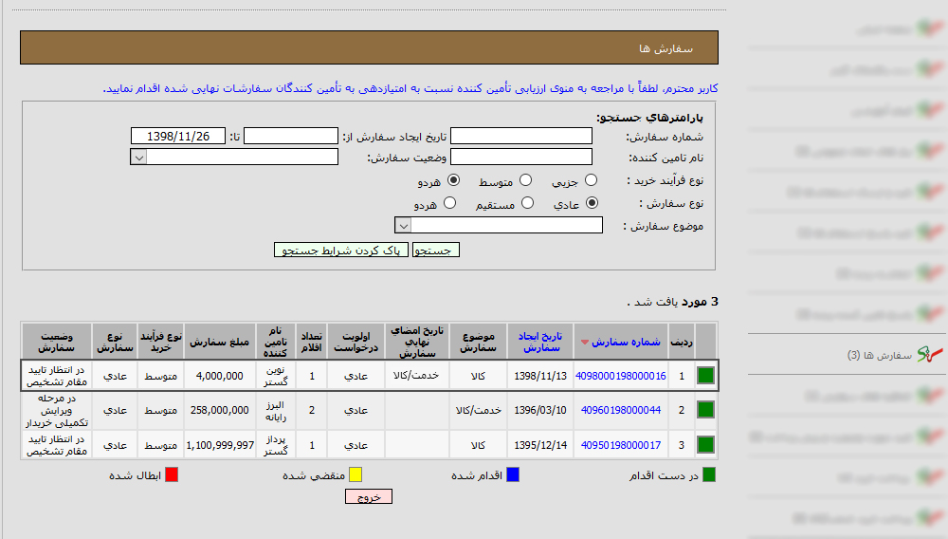
کارتابل مقام تشخیص– سفارش خرید خدمت/کالا
ثبت و ارسال سفارش
در صورتی که سفارش از نوع متوسط باشد، ثبت و ارسال سفارش توسط مقام تشخیص انجام می گردد.
بدین منظور در کارتابل سفارش ها ردیفی با وضعیت (در انتظار تایید مقام تشخیص) ایجاد می گردد و جهت ثبت و ارسال سفارش بر روی شماره سفارش کلیک نمایید.

Slide 56
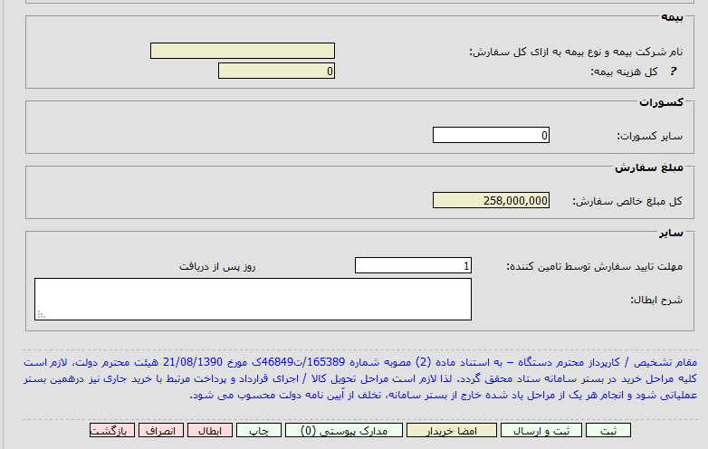
کارتابل مقام تشخیص– سفارش خرید خدمت/کالا
ثبت و ارسال سفارش
پس از مشاهده فرم سفارش و در صورت مورد تایید بودن اطلاعات، جهت ثبت و ارسال سفارش به تامین کننده بر روی کلید ثبت و ارسال کلیک نمایید.

Slide 57
کارتابل مقام تشخیص– سفارش خرید خدمت/کالا
امضای نهایی سفارش
پس از تایید سفارش توسط تامین کننده، وضعیت سفارش به (در انتظار تایید نهایی خریدار) تغییر خواهد کرد.
جهت امضای نهایی سفارش بر روی شماره سفارش کلیک نمایید.

Slide 58
کارتابل مقام تشخیص– سفارش خرید خدمت/کالا
امضا خریدار
جهت تایید نهایی سفارش بر روی کلید امضا خریدار کلیک نمایید و سپس با امضای الکترونیکی فرم سفارش را امضا نمایید.
ابطال
در صورتی که قصد ابطال سفارش را دارید با ذکر شرح ابطال، بر روی کلید ابطال کلیک نمایید.

Slide 59
تایید صورت وضعیت ها

Slide 60
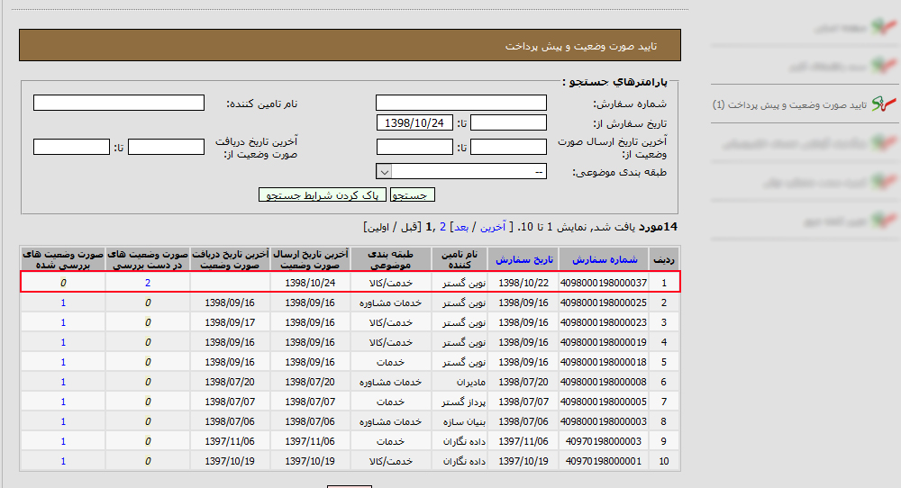
کارتابل ناظر– تایید صورت وضعیت و پیش پرداخت
پارامترهای جستجو
با استفاده از پارامترهای جستجو می توانید شماره سفارش مورد نظر خود را جستجو نمایید.
صورت وضعیت های در دست بررسی
پس از ارسال صورت وضعیت از سوی تامین کننده، در این کارتابل مجموع تعداد صورت وضعیت هایی که باید مورد بررسی قرار گیرند نمایش داده می شوند.
با کلیک نمودن بر روی ستون (صورت وضعیت های در دست بررسی) قادر خواهید بود فرم صورت وضعیت ها را مشاهده نمایید.

Slide 61
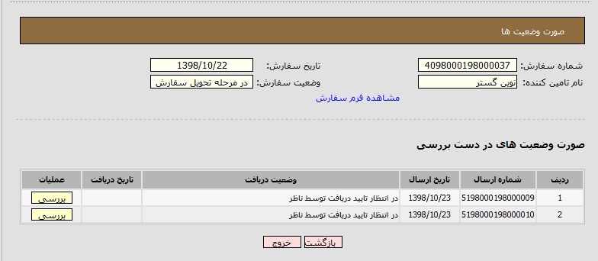
کارتابل ناظر– تایید صورت وضعیت و پیش پرداخت
تایید صورت وضعیت
با کلیک بر روی کلید بررسی، فرم تایید صورت وضعیت نمایش داده می شود.

Slide 62
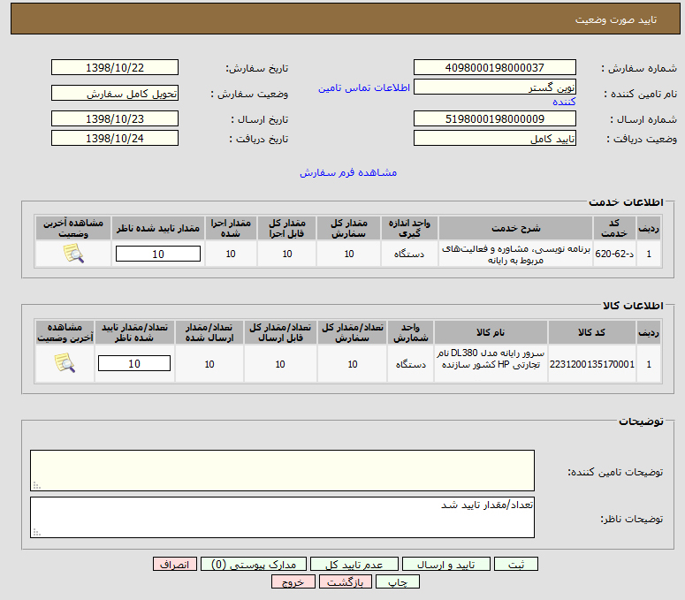
کارتابل ناظر– تایید صورت وضعیت و پیش پرداخت
اطلاعات خدمت
در بخش اطلاعات خدمت، ستون (مقدار تایید شده ناظر) توسط ناظر سازمان برای خدمت مورد نظر تکمیل می گردد.
مقدار این فیلد باید کوچکتر یا مساوی مقدار اجرا شده باشد.
اطلاعات کالا
در بخش اطلاعات کالا، ستون (تعداد/مقدار تایید شده ناظر) توسط ناظر سازمان برای کالای مورد نظر تکمیل می گردد.
مقدار این فیلد باید کوچکتر یا مساوی تعداد/مقدار ارسال شده باشد.
مشاهده آخرین وضعیت
با کلیک بر روی آیکن مربوطه در ستون (مشاهده آخرین وضعیت) قادر خواهید بود فرم مربوطه را مشاهده نمایید.

Slide 63
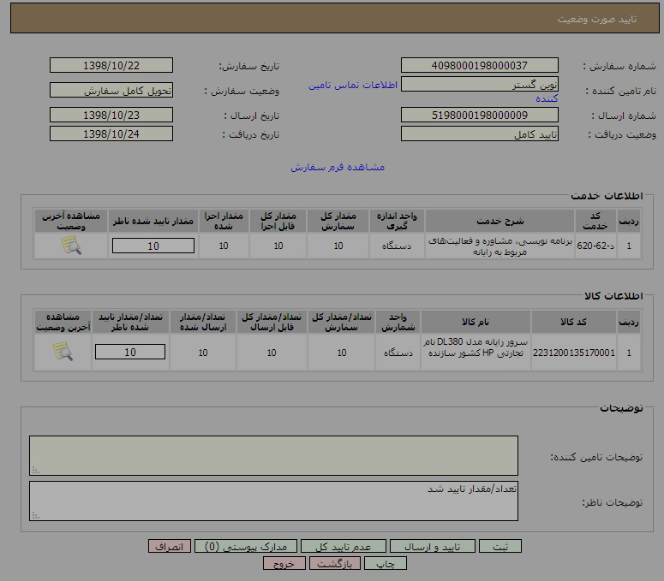
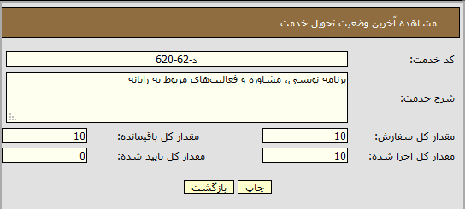
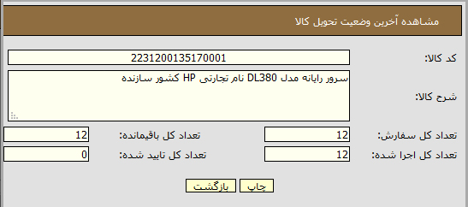
کارتابل ناظر– تایید صورت وضعیت و پیش پرداخت
اطلاعات خدمت
در بخش اطلاعات خدمت، ستون (مقدار تایید شده ناظر) توسط ناظر سازمان برای خدمت مورد نظر تکمیل می گردد.
مقدار این فیلد باید کوچکتر یا مساوی مقدار اجرا شده باشد.
اطلاعات کالا
در بخش اطلاعات کالا، ستون (تعداد/مقدار تایید شده ناظر) توسط ناظر سازمان برای کالای مورد نظر تکمیل می گردد.
مقدار این فیلد باید کوچکتر یا مساوی تعداد/مقدار ارسال شده باشد.
مشاهده آخرین وضعیت
با کلیک بر روی آیکن مربوطه در ستون (مشاهده آخرین وضعیت) قادر خواهید بود فرم مربوطه را مشاهده نمایید.

Slide 64
کارتابل ناظر– تایید صورت وضعیت و پیش پرداخت
مدارک پیوستی
در صورتی که در نظر داشته باشید مدارکی را برای صورت وضعیت مربوطه پیوست نمایید از طریق کلیک بر روی کلید مدارک پیوستی اقدام نمایید.
تایید و ارسال
پس از تکمیل اطلاعات مربوطه بر روی کلید ثبت و سپس کلید تایید و ارسال کلیک نمایید و با استفاده از گواهی امضای الکترونیکی اقدام به امضاء فرم نمایید.
* نکته : در صورتی که خرید از نوع متوسط باشد، صورت وضعیت ها پس از تایید ناظر توسط مقام تشخیص مورد بررسی قرار می گیرد و در صورتی که خرید از نوع جزئی باشد، صورت وضعیت ها پس از تایید ناظر توسط کارپرداز مورد بررسی قرار می گیرد.

Slide 65
کارتابل کارپرداز– تایید صورت وضعیت
پارامترهای جستجو
با استفاده از پارامترهای جستجو می توانید شماره سفارش مورد نظر خود را جستجو نمایید.
صورت وضعیت های در دست بررسی
مجموع تعداد صورت وضعیت هایی که باید مورد بررسی قرار گیرند در این ستون نمایش داده می شوند.
با کلیک نمودن بر روی آن قادر خواهید بود فرم صورت وضعیت ها را مشاهده نمایید.
* نکته : در صورتی که خرید از نوع جزئی باشد، صورت وضعیت ها پس از تایید ناظر توسط کارپرداز مورد بررسی قرار می گیرد.

Slide 66
کارتابل کارپرداز– تایید صورت وضعیت
تایید صورت وضعیت
با کلیک بر روی کلید بررسی، فرم تایید صورت وضعیت نمایش داده می شود.

Slide 67
کارتابل کارپرداز– تایید صورت وضعیت
اطلاعات خدمت
در بخش اطلاعات خدمت، ستون (مقدار تایید نهایی شده) توسط کارپرداز سازمان برای خدمت مورد نظر تکمیل می گردد.
مقدار این فیلد باید کوچکتر یا مساوی مقدار اجرا شده باشد.
اطلاعات کالا
در بخش اطلاعات کالا، ستون (تعداد/مقدار تایید نهایی شده) توسط کارپرداز سازمان برای کالای مورد نظر تکمیل می گردد.
مقدار این فیلد باید کوچکتر یا مساوی تعداد/مقدار ارسال شده باشد.
مشاهده آخرین وضعیت
با کلیک بر روی آیکن مربوطه در ستون (مشاهده آخرین وضعیت) قادر خواهید بود فرم مربوطه را مشاهده نمایید.

Slide 68
کارتابل کارپرداز– تایید صورت وضعیت
اطلاعات خدمت
در بخش اطلاعات خدمت، ستون (مقدار تایید شده ناظر) توسط ناظر سازمان برای خدمت مورد نظر تکمیل می گردد.
مقدار این فیلد باید کوچکتر یا مساوی مقدار اجرا شده باشد.
اطلاعات کالا
در بخش اطلاعات کالا، ستون (تعداد/مقدار تایید شده ناظر) توسط ناظر سازمان برای کالای مورد نظر تکمیل می گردد.
مقدار این فیلد باید کوچکتر یا مساوی تعداد/مقدار ارسال شده باشد.
مشاهده آخرین وضعیت
با کلیک بر روی آیکن مربوطه در ستون (مشاهده آخرین وضعیت) قادر خواهید بود فرم مربوطه را مشاهده نمایید.

Slide 69
کارتابل کارپرداز– تایید صورت وضعیت
مدارک پیوستی
در صورتی که در نظر داشته باشید مدارکی را برای صورت وضعیت مربوطه پیوست نمایید از طریق کلیک بر روی کلید مدارک پیوستی اقدام نمایید.
همچنین جهت مشاهده مدارک پیوستی تامین کننده از این کلید می توانید استفاده نمایید.
تایید و ارسال
پس از تکمیل اطلاعات مربوطه بر روی کلید ثبت و سپس کلید تایید و ارسال کلیک نمایید و با استفاده از گواهی امضای الکترونیکی اقدام به امضاء فرم نمایید.

Slide 70
کارتابل مقام تشخیص– تایید صورت وضعیت
پارامترهای جستجو
با استفاده از پارامترهای جستجو می توانید شماره سفارش مورد نظر خود را جستجو نمایید.
صورت وضعیت های در دست بررسی
مجموع تعداد صورت وضعیت هایی که باید مورد بررسی قرار گیرند در این ستون نمایش داده می شوند.
با کلیک نمودن بر روی آن قادر خواهید بود فرم صورت وضعیت ها را مشاهده نمایید.
* نکته : در صورتی که خرید از نوع متوسط باشد، صورت وضعیت ها پس از تایید ناظر توسط مقام تشخیص مورد بررسی قرار می گیرد.

Slide 71
کارتابل مقام تشخیص– تایید صورت وضعیت
تایید صورت وضعیت
با کلیک بر روی کلید بررسی، فرم تایید صورت وضعیت نمایش داده می شود.

Slide 72
کارتابل مقام تشخیص– تایید صورت وضعیت
اطلاعات خدمت
در بخش اطلاعات خدمت، ستون (مقدار تایید نهایی شده) توسط کارپرداز سازمان برای خدمت مورد نظر تکمیل می گردد.
مقدار این فیلد باید کوچکتر یا مساوی مقدار اجرا شده باشد.
اطلاعات کالا
در بخش اطلاعات کالا، ستون (تعداد/مقدار تایید نهایی شده) توسط کارپرداز سازمان برای کالای مورد نظر تکمیل می گردد.
مقدار این فیلد باید کوچکتر یا مساوی تعداد/مقدار ارسال شده باشد.
مشاهده آخرین وضعیت
با کلیک بر روی آیکن مربوطه در ستون (مشاهده آخرین وضعیت) قادر خواهید بود فرم مربوطه را مشاهده نمایید.

Slide 73
کارتابل مقام تشخیص– تایید صورت وضعیت
اطلاعات خدمت
در بخش اطلاعات خدمت، ستون (مقدار تایید شده ناظر) توسط ناظر سازمان برای خدمت مورد نظر تکمیل می گردد.
مقدار این فیلد باید کوچکتر یا مساوی مقدار اجرا شده باشد.
اطلاعات کالا
در بخش اطلاعات کالا، ستون (تعداد/مقدار تایید شده ناظر) توسط ناظر سازمان برای کالای مورد نظر تکمیل می گردد.
مقدار این فیلد باید کوچکتر یا مساوی تعداد/مقدار ارسال شده باشد.
مشاهده آخرین وضعیت
با کلیک بر روی آیکن مربوطه در ستون (مشاهده آخرین وضعیت) قادر خواهید بود فرم مربوطه را مشاهده نمایید.

Slide 74
کارتابل مقام تشخیص– تایید صورت وضعیت
مدارک پیوستی
در صورتی که در نظر داشته باشید مدارکی را برای صورت وضعیت مربوطه پیوست نمایید از طریق کلیک بر روی کلید مدارک پیوستی اقدام نمایید.
همچنین جهت مشاهده مدارک پیوستی تامین کننده از این کلید می توانید استفاده نمایید.
تایید و ارسال
پس از تکمیل اطلاعات مربوطه بر روی کلید ثبت و سپس کلید تایید و ارسال کلیک نمایید و با استفاده از گواهی امضای الکترونیکی اقدام به امضاء فرم نمایید.

Slide 75
پرداخت ها
پرداخت خرید خدمت/کالا (ذیحسابی)
پرداخت خرید
خدمت/کالا (کارپرداز)

Slide 76
کارتابل کارپرداز– پرداخت خرید خدمت/کالا
پرداخت خرید خدمت/کالا
دراین کارتابل سفارشهایی که وضعیت آنها ( در مرحله تحویل سفارش) و (تحویل کامل سفارش) می باشد و محل پرداخت آنها تنخواهی می باشد نمایش داده می شود.
پرداخت صورت وضعیت
با کلیک نمودن بر روی ایکون موجود در ستون (پرداخت صورت وضعیت) قادر خواهید بود فرم پرداخت خرید خدمت/کالا را مشاهده نمائید.

Slide 77
کارتابل کارپرداز– پرداخت خرید خدمت/کالا
اطلاعات چک بانکی
در فرم مربوطه طلاعات درج شده بر روي چک بانکي باید در فرم مربوطه تکميل شوند.
این اطلاعات شامل : تاریخ چک ، شماره سریال و سری چک می باشد.
و در نهایت بر روی کلید ثبت کلیک نمایید.

Slide 78
کارتابل کارپرداز– پرداخت خرید خدمت/کالا
باگذاری تصویر چک بانکی
سپس فایل تصویر چک را بارگذاری نمایید و پس از بارگذاری، بر روی کلید ثبت چک کلیک نمایید.

Slide 79
کارتابل کارپرداز– پرداخت خرید خدمت/کالا
اسناد خزانه اسلامی
در صورتی که تمام یا بخشی از مبلغ خرید از محل اسناد خزانه اسلامی باشد مي توان پرداخت را از طريق اسناد خزانه اسلامی انجام دهید، بدین منظور بر روی کلید اطلاعات اسناد خزانه اسلامی کلیک نمایید.

Slide 80
کارتابل کارپرداز– پرداخت خرید خدمت/کالا
اطلاعات اسناد خزانه اسلامی
فيلدهاي اطلاعاتي در فرم مربوطه باید توسط کاربر تکميل شوند و پس از ثبت اطلاعات بر روی کلید ثبت کلیک نمایید.

Slide 81
کارتابل کارپرداز– پرداخت خرید خدمت/کالا
بارگذاری تصویر اسناد خزانه اسلامی
تصویر گواهی مربوط به اسناد خزانه را بارگذاری نمایید و سپس بر روی کلید ثبت گواهی اسناد خزانه اسلامی کلیک نمایید.

Slide 82
کارتابل کارپرداز– پرداخت خرید خدمت/کالا
حواله بانکی
در صورتیکه روش پرداخت، از طریق حواله بانکی باشد با کلیک برروی کلید اطلاعات حواله بانکی در قسمت نحوه پرداخت فرم اطلاعات حواله بانکی نمايش داده مي‏شود.

Slide 83
کارتابل کارپرداز– پرداخت خرید خدمت/کالا
بارگذاری تصویر حواله بانکی
تصویر گواهی مربوط به اسناد خزانه را بارگذاری نمایید و سپس بر روی کلید ثبت گواهی اسناد خزانه اسلامی کلیک نمایید.

Slide 84
کارتابل کارپرداز– پرداخت خرید خدمت/کالا
حواله بانکی
تصویر گواهی مربوط به حواله بانکی را بارگذاری نمایید و سپس بر روی کلید تحویل حواله بانکی کلیک نمایید.

Slide 85
کارتابل ذیحساب– پرداخت خرید خدمت/کالا
پرداخت خرید خدمت/کالا
دراین کارتابل سفارشهایی که وضعیت آنها ( در مرحله تحویل سفارش) و (تحویل کامل سفارش) می باشد و محل پرداخت آنها ذیحسابی می باشد نمایش داده می شود.
ثبت درخواست پرداخت صورت وضعیت
با کلیک نمودن بر روی ایکون موجود در ستون (ثبت درخواست پرداخت صورت وضعیت) قادر خواهید بود فرم پرداخت خرید خدمت/کالا را مشاهده نمائید.

Slide 86
کارتابل ذیحساب– پرداخت خرید خدمت/کالا
پرداخت خرید خدمت/کالا
تمامی فیلدهای قسمت بالای فرم نظیر شماره پرداخت، شماره سفارش، تاریخ سفارش و ... به صورت سیستمی فراخوانی می شود.
مستندات پروفایل تامین کننده
در صورتی که مستنداتی در پروفایل تامین کننده وجود داشته باشد، با کلیک بر روی این لینک می توانید مستندات مربوط را مشاهده نمایید.
مستندات مرتبط
در این قسمت می توانید کلیه فرآیند خرید و مستندات مرتبط به آن را مشاهده نمایید.

Slide 87
کارتابل ذیحساب– پرداخت خرید خدمت/کالا
صورت وضعیت های پرداخت نشده
جهت پرداخت ابتدا در قسمت (صورت وضعیت های پرداخت نشده) با کلیک بر روی آیکن مربوطه صورت وضعیت مورد نظر را در قسمت (صورت وضعیت های انتخاب شده جهت پرداخت) قرار دهید تا به لیست پرداخت اضافه گردد.
حسن انجام کار
حسن انجام کار در این قسمت نمایش داده شده و توسط کاربر تکمیل میگردد و در محاسبات فرم در نظر گرفته می شود.
شماره حساب
در قسمت شماره حساب می توانید تمام شماره حساب های فعال خود را مشاهده نموده، و حساب مورد نظر خود را انتخاب نمایید.
چک باکس آخرین پرداخت ها
با انتخاب چک باکس (آخرین پرداخت بابت صورت وضعیتها) مبلغ باقیمانده قابل پرداخت محاسبه و در فیلد مبلغ قابل پرداخت جهت تسویه مبلغ قرار می گیرد.

Slide 88
کارتابل ذیحساب– پرداخت خرید خدمت/کالا
نحوه پرداخت
می توانید يکي از چهار حالت نحوه پرداخت (پرداخت الکترونيکي– چک بانکي، اسناد خزانه اسلامی و حواله بانکی) را انتخاب نماييد.
(* نکته : هر 4 روش پرداخت در اسلایدهای قبلی در بخش مربوطه به پرداخت کارپرداز توضیح داده شده است.)
پس از زدن کلید ثبت در انتهای صفحه، و با کلیک بر روی کلید ثبت و ارسال و با استفاده از امضای الکترونیکی فرم پرداخت را امضا نمایید و سپس فرم مربوطه جهت تایید دوم پرداخت به مقام تشخیص ارسال خواهد شد.

Slide 89
کارتابل ذیحساب– پرداخت خرید خدمت/کالا
پرداخت های خرید خدمت/کالا
پس از تایید و امضای مقام تشخیص، بر روی لینک مربوطه در ستون (تعداد پرداخت های تایید شده-در انتظار پرداخت) کلیک نمایید.

Slide 90
کارتابل ذیحساب– پرداخت خرید خدمت/کالا
پرداخت های خرید خدمت/کالا
پس از تایید دوم پرداخت و امضای مقام تشخیص، وضعیت به (در انتظار پرداخت وجه) تغییر خواهد کرد.
جهت ادامه فرآیند و پرداخت وجه بر روی کلید پرداخت کلیک نمایید.

Slide 91
کارتابل ذیحساب– پرداخت خرید خدمت/کالا
پرداخت های خرید خدمت/کالا
در فرم مربوطه با توجه به نحوه پرداختی که انتخاب نموده اید (چک بانکی،اسناد خزانه و یا حواله بانکی) ، اقدام به پرداخت نمایید. بدین منظور بر روی کلید پرداخت کلیک نمایید.

Slide 92
کارتابل مقام تشخیص– پرداخت خرید خدمت/کالا
پرداخت خرید خدمت/کالا
پس از ثبت و ارسال پرداخت خرید خدمت/کالا توسط ذیحساب، پرداخت هایی که در انتظار تایید دوم پرداخت می باشد در این کارتابل نمایش داده می شود.
جهت تایید پرداخت بر روی لینک مربوطه در ستون (تعداد پرداخت های در مرحله تایید) کلیک نمایید.
تعداد پرداخت تایید شده/درانتظار پرداخت
در این ستون تعداد پرداخت هایی که به تایید مقام تشخیص و یا صاحب امضای سوم رسیده اند و در انتظار پرداخت توسط ذیحساب می باشند نمایش داده می شود.

Slide 93
کارتابل مقام تشخیص– پرداخت خرید خدمت/کالا
نحوه پرداخت
در این فرم تمام مقادیر این فرم به طور سیستمی تخصیص داده می شود.
با کلیک بر روی کلید تایید/ابطال فرم پرداخت خرید خدمت/کالا نمایش داده می شود.

Slide 94
کارتابل مقام تشخیص– پرداخت خرید خدمت/کالا
نحوه پرداخت
پس از بررسی فرم مربوطه و مشاهده مستندات مرتبط و صورت وضعیت ها، می توانید با کلیک بر روی کلیدهای تایید و یا ابطال فرم مربوطه را تعیین وضعیت نمایید.
جهت تایید و یا ابطال می بایست به وسیله امضاي الكترونيكي، محتویات این فرم را امضاء نمایید.

Slide 95
الحـاقـیه سفـارش

Slide 96
کارتـابل کارپرداز– الحـاقیه سـفارش
الحاقیه سفارش
الحاقیه سفارش جهت اصلاح و يا افزودن متمم به فرم سفارش مورد استفاده قرار می گیرد. در صورتی که قصد ثبت الحاقیه برای سفارش را دارید بر روی کلید ثبت الحاقیه کلیک نمایید.
در صورت نیاز به تغییر مقادیر سفارش تا سقف حداکثر 25 درصد از مبلغ سفارش و کاهش مبلغ سفارش بدون محدودیت، کاربر می تواند از طریق کارتابل الحاقیه های سفارش اطلاعات مربوطه را ثبت نماید.
* نکته : در صورتیکه سفارشی هنوز به مرحله تایید و امضا نرسیده باشد، و کالا یا خدماتی ارسال شده ولی هنوز تایید نهایی نشده داشته باشد امکان ثبت الحاقیه جدید وجود نخواهد داشت.

Slide 97
کارتـابل کارپرداز– الحـاقیه سـفارش
الحاقیه سفارش
جهت ثبت الحاقیه ، در ابتدا نیاز به جستجو شماره سفارش مورد نیاز می باشد. بدین منظور با انتخاب کلید جستجو در فرم ( انتخاب سفارش جهت ثبت الحاقیه) اقدام نمایید سپس بر روی کلید ادامه کلیک نمایید.

Slide 98
کارتـابل کارپرداز– الحـاقیه سـفارش
الحاقیه سفارش
برای اصلاح یک سفارش درج عنوان الحاقیه و شرح دلایل الحاقیه اجباری می‌باشد.

Slide 99
کارتـابل کارپرداز– الحـاقیه سـفارش
خدمت/کالاهای سفارش
در جدول فوق امکان تغییر مقدار/تعداد و سایر هزینه ها و مبلغ تخفیف و مالیات بر ارزش افزوده وجود دارد.

Slide 100
کارتـابل کارپرداز– الحـاقیه سـفارش
خدمت/کالاهای سفارش
در صورت تغییر تعداد/مقدار خدمت/کالاها، می بایست در زمانبندی خدمت و زمانبندی کالا تغییرات فوق اعمال گردد.

Slide 101
کارتـابل کارپرداز– الحـاقیه سـفارش
خدمت/کالاهای سفارش
در صورت تغییر تعداد/مقدار خدمت/کالاها، می بایست در زمانبندی خدمت و زمانبندی کالا تغییرات فوق اعمال گردد.

Slide 102
کارتـابل کارپرداز– الحـاقیه سـفارش
خدمت/کالاهای سفارش
در صورت تغییر تعداد/مقدار خدمت/کالاها، می بایست در زمانبندی خدمت و زمانبندی کالا تغییرات فوق اعمال گردد.

Slide 103
کارتـابل کارپرداز– الحـاقیه سـفارش
مهلت تایید الحاقیه سفارش
مهلت تایید الحاقیه سفارش توسط تامین کننده را مشخص نمایید.
ثبت و ارسال الحاقیه
پس از تکمیل اطلاعات فرم الحاقیه، جهت ارسال فرم به تامین کننده بر روی کلید ثبت و ارسال کلیک نمایید.
در صورتی که نوع فرآیند خرید متوسط باشد پس از ثبت و ارسال، فرم مربوطه جهت بررسی به مقام تشخیص ارسال می شود.
لغو الحاقیه
در صورت عدم تمايل به الحاقیه، مي توانيد بعد از تکمیل قسمت شرح لغو با کليک بر روي لغو الحاقیه، الحاقیه مورد نظر را لغو نمایید.

Slide 104
کارتـابل کارپرداز– الحـاقیه سـفارش
الحاقیه های سفارش
پس از تایید فرم الحاقیه سفارش توسط تامین کننده، در کارتابل الحاقیه های سفارش وضعیت الحاقیه به (در انتظار امضای الحاقیه توسط خریدار) تغییر می نماید.
جهت تایید و امضای نهایی بر روی آیکون موجود درستون (تکمیل/بررسی الحاقیه) کلیک نمایید.

Slide 105
کارتـابل کارپرداز– الحـاقیه سـفارش
امضا خریدار
جهت تایید نهایی الحاقیه بر روی کلید امضا خریدار کلیک نمایید و سپس با استفاده از گواهی امضای الکترونیکی اقدام به امضا فرم نمایید.

Slide 106
کارتابل مقـام تشخیص– الحاقیه سـفارش
الحاقیه های سفارش
در کارتابل مقام تشخیص جهت بررسی و ارسال الحاقیه سفارش به تامین کننده، در منوی الحاقیه های سفارش بر روی آیکون مربوطه در ستون (تکمیل/بررسی الحاقیه) کلیک نمایید.

Slide 107
کارتابل مقـام تشخیص– الحاقیه سـفارش
الحاقیه های سفارش
پس از ثبت و ارسال الحاقیه توسط کارپرداز، مقام تشخیص اطلاعات الحاقیه سفارش را مشاهده نموده و می تواند شخصا اطلاعات الحاقیه سفارش را ويرايش كند و یا جهت ويرايش به کارپرداز ارسال نماید.
تغییرات سفارش در الحاقیه جاری
با کلیک بر روی لینک مربوطه امکان مشاهده اصلاحات انجام شده در فرم سفارش وجود دارد.

Slide 108
کارتابل مقـام تشخیص– الحاقیه سـفارش
تغییرات الحاقیه سفارش
در فرم مربوطه امکان مشاهده تغییرات اصلاح شده در فرم سفارش فراهم می گردد.

Slide 109
کارتابل مقـام تشخیص– الحاقیه سـفارش
خدمت/کالاهای سفارش
در جدول فوق امکان تغییر مقدار/تعداد و سایر هزینه ها و مبلغ تخفیف و مالیات بر ارزش افزوده وجود دارد.
در صورت اعمال تغییرات در فرم، جهت ثبت اطلاعات بر روی کلید ثبت در انتهای فرم کلیک نمایید.

Slide 110
کارتابل مقـام تشخیص– الحاقیه سـفارش
خدمت/کالاهای سفارش
در صورت تغییر تعداد/مقدار خدمت/کالاها، می بایست در زمانبندی خدمت و زمانبندی کالا تغییرات فوق اعمال گردد.

Slide 111
کارتابل مقـام تشخیص– الحاقیه سـفارش
خدمت/کالاهای سفارش
در صورت تغییر تعداد/مقدار خدمت/کالاها، می بایست در زمانبندی خدمت و زمانبندی کالا تغییرات فوق اعمال گردد.

Slide 112
کارتابل مقـام تشخیص– الحاقیه سـفارش
خدمت/کالاهای سفارش
در صورت تغییر تعداد/مقدار خدمت/کالاها، می بایست در زمانبندی خدمت و زمانبندی کالا تغییرات فوق اعمال گردد.

Slide 113
کارتابل مقـام تشخیص– الحاقیه سـفارش
مهلت تایید الحاقیه سفارش
مهلت تایید الحاقیه سفارش توسط تامین کننده را مشخص نمایید.
ثبت و ارسال الحاقیه
در صورت تایید اطلاعات فرم، جهت ارسال به تامین کننده بر روی کلید ثبت و ارسال کلیک نمایید.
ارسال جهت ویرایش
در صورتی که نیاز به ویرایش الحاقیه باشد مقام تشخیص با کلیک بر روی کلید ارسال جهت ویرایش، الحاقیه را به کارپرداز ارسال می نماید. لازم به ذکر است مقام تشخیص ، شخصا امکان ویرایش الحاقیه را نیز دارد.
لغو الحاقیه
در صورت عدم تمايل به الحاقیه، مي توانيد بعد از تکمیل قسمت شرح لغو با کليک بر روي لغو الحاقیه، الحاقیه مورد نظر را لغو نمایید.

Slide 114
کارتابل مقـام تشخیص– الحاقیه سـفارش
الحاقیه های سفارش
پس از تایید فرم الحاقیه سفارش توسط تامین کننده، در کارتابل الحاقیه های سفارش وضعیت الحاقیه به (در انتظار امضای الحاقیه توسط خریدار) تغییر می نماید.
جهت تایید و امضای نهایی بر روی آیکون موجود درستون (تکمیل/بررسی الحاقیه) کلیک نمایید.

Slide 115
کارتابل مقـام تشخیص– الحاقیه سـفارش
امضا خریدار
جهت تایید نهایی الحاقیه بر روی کلید امضا خریدار کلیک نمایید و سپس با استفاده از گواهی امضای الکترونیکی اقدام به امضا فرم نمایید.

Slide 116
ارزیـابی تامیـن کننده

Slide 117
کارتابل کارپرداز– ارزیابی تامین کننده
ارزیابی تامین کننده
اگر سفارش از نوع جزئی باشد، کارپرداز مسئول ارزیابی تامین کننده است و فرم ارزیابی را مشاهده می کند و در صورتی که سفارش از نوع متوسط باشد، مقام تشخیص در کارتابل خود مسئول ارزیابی تامین کننده است و فرم ارزیابی را مشاهده می کند.
(توضیحات این فرم در کارتابل مقام تشخیص و کارپرداز یکسان می باشد.)
با کليک بر روی کلید مشاهده در هر ردیف جدول، مي توانید فرم ( ارزیابی تامین کننده) متناظر با آن سفارش را مشاهده نماييد.
شماره سفارش
با کلیک بر روی لینک شماره سفارش می توانید فرم سفارش را مشاهده نمایید.

Slide 118
کارتابل کارپرداز– ارزیابی تامین کننده
ارزیابی تامین کننده
در ستون امتیاز مقادیر 1 تا 5 برای ارزیابی تامین کننده وجود دارد. مقدار دهی ستون امتیاز برای ارزیابی تامین کننده اجباری است. در صورت انتخاب مقدار کمتر و مساوی عدد 3 مقدار دهی ستون توضیحات الزامی است.
ثبت و تایید نهایی
جهت تایید اطلاعات فرم، بر روی کلید ثبت کلیک نمایید و سپس بر روی کلید تایید نهایی کلیک نمایید و سپس توسط امضای الکترونیکی اقدام به امضای فرم مربوطه نمایید.

Slide 119
گزارش ها

Slide 120
کارتـابل کارپـرداز– گزارش ها
فهرست گزارش ها
با کلیک نمودن بر کارتابل گزارش­ها، می توانید فهرست گزارش ها را مشاهده نمایید. می توانید گزارشی قابل چاپ از تامین کنندگان کالا و اطلاعات مرتبط با آن ها یا کالاهای قابل ارائه توسط تامین کنندگان و جزئیات مربوط به این کالاها و وضعیت درخواست خرید های ایجاد شده، تهیه نمائید.

Slide 121
کارتـابل کارپـرداز– گزارش ها
گزارش کالاهای ثبت شده تامین کنندگان
در این گزارش می توانید بر اساس پارامترهایی که وجود دارد گزارش خود را تهیه نمائید.
کاتالوگ
فهرست فوق حاوی دو لینک نمایشی کاتالوگ و تامین کنندگان ثبت شده کالا می باشد که با کلیک نمودن بر هر یک از لینک ها، کاتالوگ الکترونیکی کالا و اطلاعات کلیه تامین کنندگانی که کالای انتخابی شما را ثبت نموده اند، نمایش داده می شود.

Slide 122
کارتـابل کارپـرداز– گزارش ها
گزارش کالاهای ثبت شده تامین کنندگان
در این گزارش می توانید بر اساس پارامترهایی که وجود دارد گزارش خود را تهیه نمائید.
کاتالوگ
فهرست فوق حاوی دو لینک نمایشی کاتالوگ و تامین کنندگان ثبت شده کالا می باشد که با کلیک نمودن بر هر یک از لینک ها، کاتالوگ الکترونیکی کالا و اطلاعات کلیه تامین کنندگانی که کالای انتخابی شما را ثبت نموده اند، نمایش داده می شود.

Slide 123
کارتـابل کارپـرداز– گزارش ها
گزارش وضعیت درخواست های خرید
در این گزارش می توانید بر اساس پارامترهایی که وجود دارد گزارش خود را تهیه نمائید.
جزئیات درخواست خرید
پس از کلیک نمودن بر روی کلید نمایش گزارش، جهت کسب اطلاعات بیشتر از جزئیات درخواست خرید می توانید بر روی لینک جزئیات درخواست کلیک نمائید.

Slide 124
کارتـابل کارپـرداز– گزارش ها
جزئیات درخواست خرید
نوع سفارش در این فرم دارای مقدار عادی یا مستقیم می باشد،که در سفارش عادی، نوع سفارش به صورت عادی و در سفارش مستقیم به صورت مستقیم به صورت سیستمی فراخوانی می شود.

Slide 125
کارتـابل مقـام تشـخیص– گزارش ها
فهرست گزارش ها
با کلیک نمودن بر کارتابل گزارش­ها، می توانید فهرست گزارش ها را مشاهده نمایید. می توانید گزارشی قابل چاپ از تامین کنندگان کالا و اطلاعات مرتبط با آن ها یا کالاهای قابل ارائه توسط تامین کنندگان و جزئیات مربوط به این کالاها و وضعیت درخواست خرید های ایجاد شده، و وضعیت پرداخت ها را مشاهده نمائید.

Slide 126
کارتـابل مقـام تشـخیص– گزارش ها
گزارش کالاهای ثبت شده تامین کنندگان
در این گزارش می توانید بر اساس پارامترهایی که وجود دارد گزارش خود را تهیه نمائید.
کاتالوگ
فهرست فوق حاوی دو لینک نمایشی کاتالوگ و تامین کنندگان ثبت شده کالا می باشد که با کلیک نمودن بر هر یک از لینک ها، کاتالوگ الکترونیکی کالا و اطلاعات کلیه تامین کنندگانی که کالای انتخابی شما را ثبت نموده اند، نمایش داده می شود.

Slide 127
کارتـابل مقـام تشـخیص– گزارش ها
گزارش کالاهای ثبت شده تامین کنندگان
در این گزارش می توانید بر اساس پارامترهایی که وجود دارد گزارش خود را تهیه نمائید.
کاتالوگ
فهرست فوق حاوی دو لینک نمایشی کاتالوگ و تامین کنندگان ثبت شده کالا می باشد که با کلیک نمودن بر هر یک از لینک ها، کاتالوگ الکترونیکی کالا و اطلاعات کلیه تامین کنندگانی که کالای انتخابی شما را ثبت نموده اند، نمایش داده می شود.

Slide 128
کارتـابل مقـام تشـخیص– گزارش ها
گزارش وضعیت درخواست های خرید
در این گزارش می توانید بر اساس پارامترهایی که وجود دارد گزارش خود را تهیه نمائید.
جزئیات درخواست خرید
پس از کلیک نمودن بر روی کلید نمایش گزارش، جهت کسب اطلاعات بیشتر از جزئیات درخواست خرید می توانید بر روی لینک جزئیات درخواست کلیک نمائید.

Slide 129
کارتـابل مقـام تشـخیص– گزارش ها
جزئیات درخواست خرید
نوع سفارش در این فرم دارای مقدار عادی یا مستقیم می باشد،که در سفارش عادی، نوع سفارش به صورت عادی و در سفارش مستقیم به صورت مستقیم به صورت سیستمی فراخوانی می شود.

Slide 130
کارتـابل مقـام تشـخیص– گزارش ها
گزارش وضعیت پرداخت ها
لیست پرداخت های الکترونیکی که تراکنش مربوط به آنها موفق بوده است و یا پرداخت هایی که به صورت چک بانکی، اسناد خزانه اسلامی و حواله بانکی انجام شده است، نمایش داده می شود.
با کلیک بر روی لینک شماره پرداخت، صفحه پرداخت های سفارش نمایش داده می شود.

Slide 131
کارتـابل مقـام تشـخیص– گزارش ها
پرداخت های سفارش
فرم پرداخت های سفارش و اطلاعات سفارش و مستندات مرتبط قابل مشاهده است.

Slide 132
کارتـابل مقـام تشـخیص– گزارش ها
گزارش وضعیت پرداخت ها
با انتخاب کلید بازگشت، می‌توانید مجدد به فرم گزارش پرداخت های موفق بازگردید، با کلیک نمودن بر روی کلید خروج ، به صفحه اصلی کارتابل خود منتقل می‏شوید.

